Slide 1




Micro-cartographie des zones d’activités
Restitution du projet
1er juillet 2021

Slide 2
Partenariat Région Sud / Universités
Xavier DURANG
Région Sud
Cadre d’intervention et de coopération avec les Universités - 7ème édition en 2021
Départements universitaires de géographie (notamment d’Avignon) - OpenStreetMap France
3 Objectifs :
-Former les futurs professionnels aux données ouvertes
-Contribuer à l’amélioration (complétude) d’OSM sur des lieux à enjeux pour la Région
-Se familiariser progressivement et collectivement avec des professionnels aux nouveaux enjeux du référentiel OSM et des « usages métiers »
3 éditions de #GeocampSud, cartopartie régionale universitaire et professionnelle
3 universités - 4 formation d’enseignement supérieur de géographie et de géomatique – jusqu’à 90 étudiants – plusieurs journées
-2016-2017 : Transports et mobilités – 74 gares TER
-2017-2018 : Lieux du tourisme (Nice, Avignon, Vallée de l’Huveaune, Station « les Orres »
-2019-2020 : Eurovélo 8 – la Méditerranée à vélo
2 éditions de projets cartographiques sur OSM liés aux zones d’activités
-2018-2019 : référencement et cartographie régionale des zones d’activités
-2019-2020 : micro-cartographies de ZAE ou EPCI volontaires + transferts de compétences

Slide 3

L’observatoire Sud Foncier Eco
Laurence CANTALOUBE / Claire AJOUC Région Sud

Slide 4
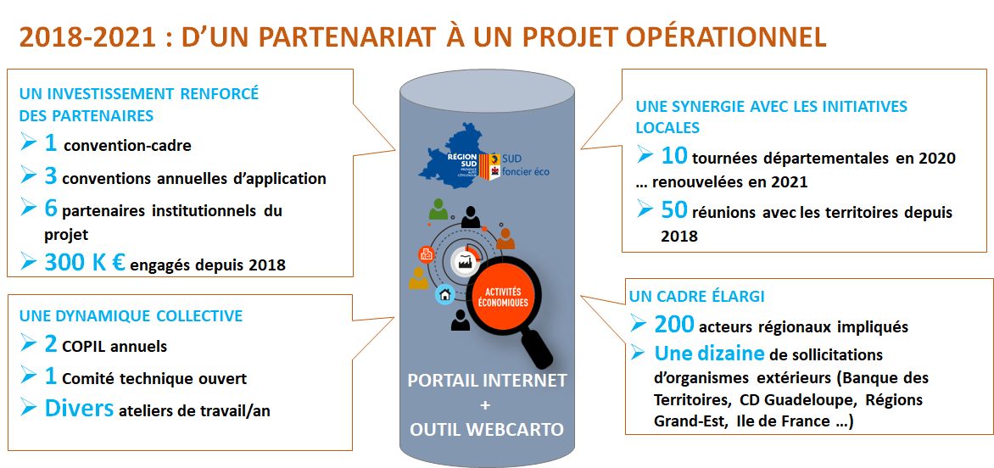
L’observatoire Sud Foncier Eco

Slide 5
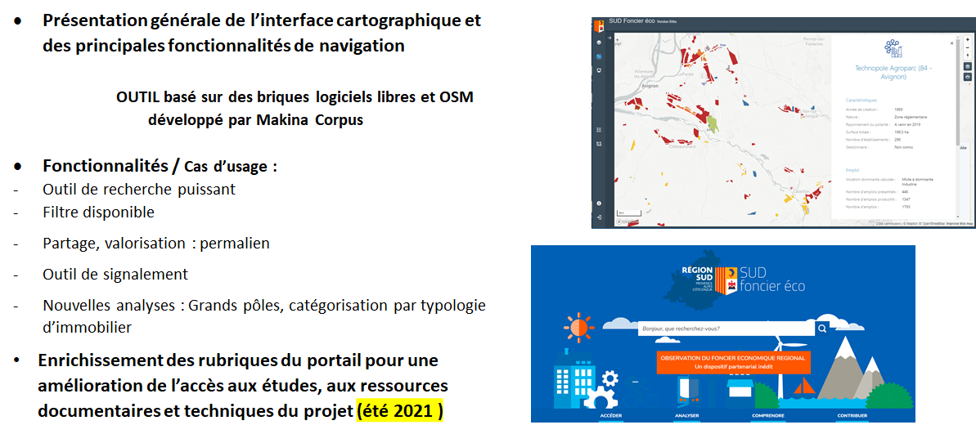
L’observatoire Sud Foncier Eco

Slide 6
Le projet de micro-cartographie
Cyrille GENRE-GRANDPIERRE
Avignon Université
Rappel du contexte :
Collaboration UMR Espace (Avignon Université) / CR SUD
Expérimentation avec Giani Judas (2018-2019)
Notes:
Expérimenter l’outil OSM
Former les étudiants (M1 géomatique) sur OSM
Les ZAE , sites d’expérimentation

Slide 7
L’expérimentation sur des ZAE
Aurélie RUFFINATTI
ARBE
L'intérêt pour les acteurs de ZA
Avoir un outil et des données accessibles par tous
Répondre à des besoins de cartographies pour la réalisation de projets
Participer au déploiement de Sud foncier Eco
Lancement de l'expérimentation
Un AMI réservé aux labellisés PARC⁺
Des binômes étudiants/référents ZA
Des sessions de formation pour inscrire la démarche dans le temps

Slide 8
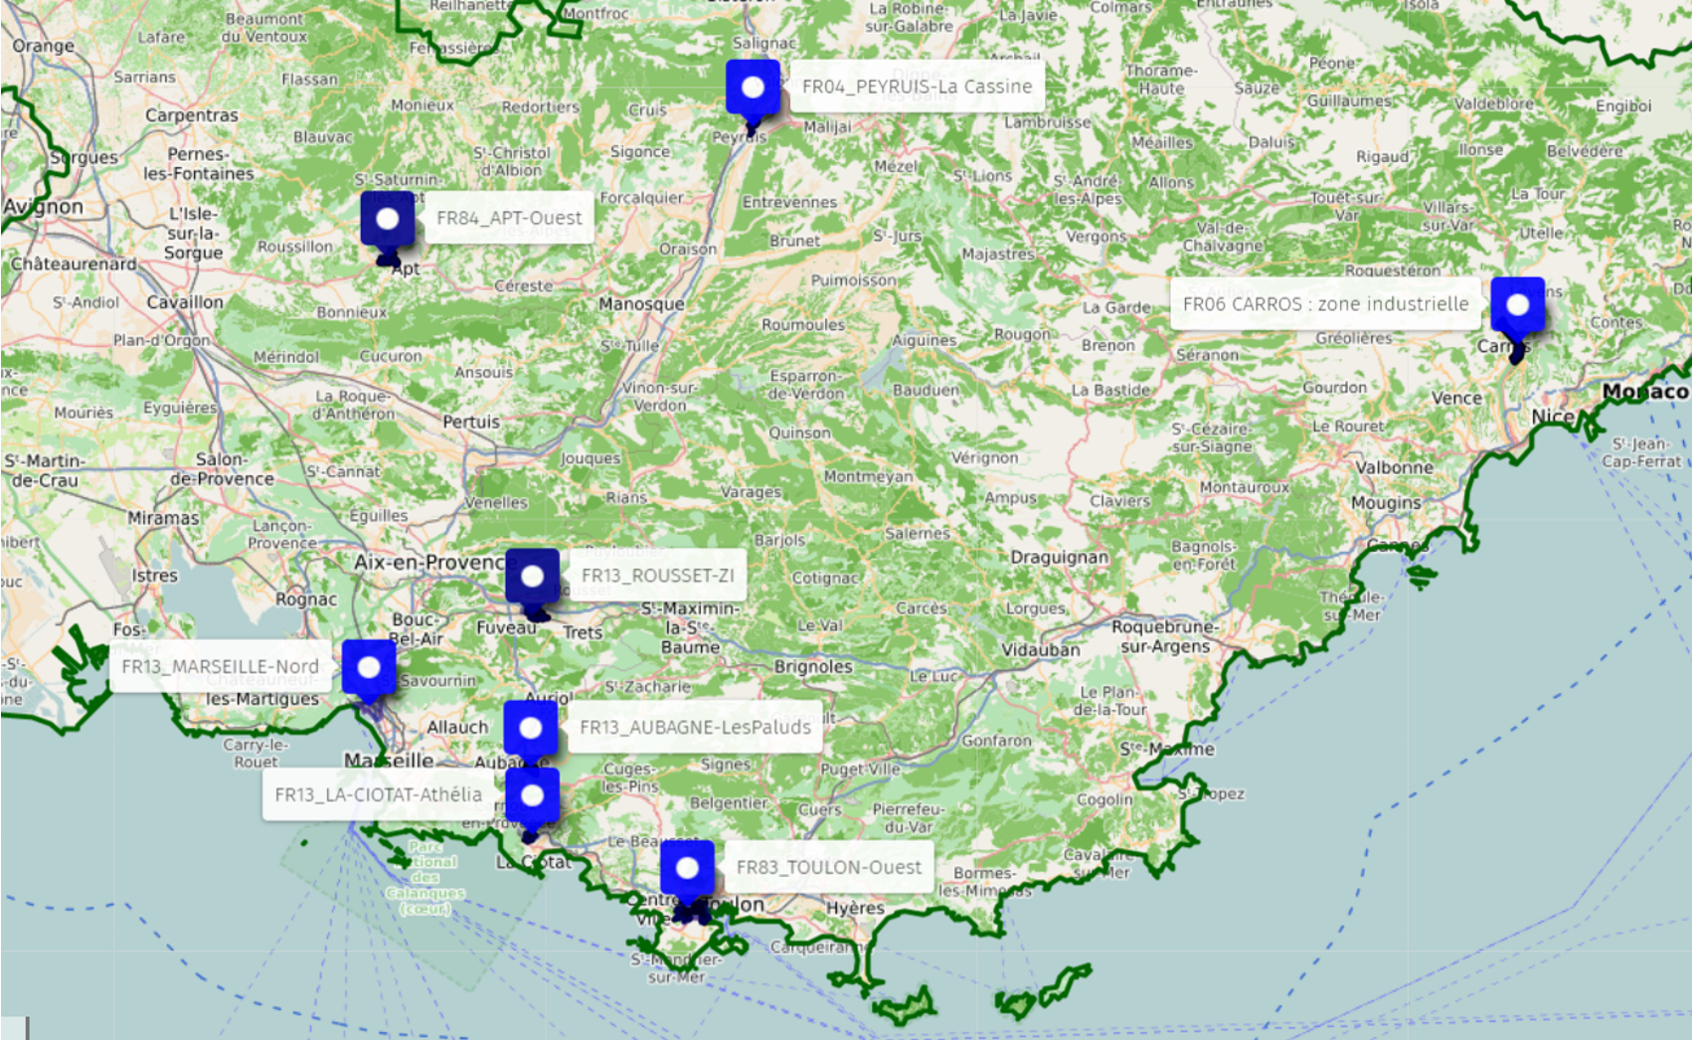
8 ZA volontaires réparties sur le territoire régional

Slide 9
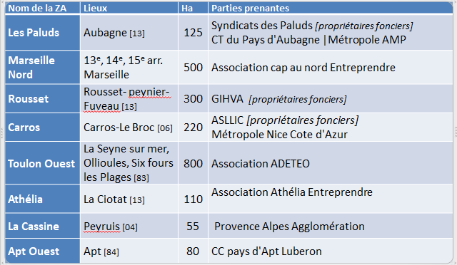

Slide 10
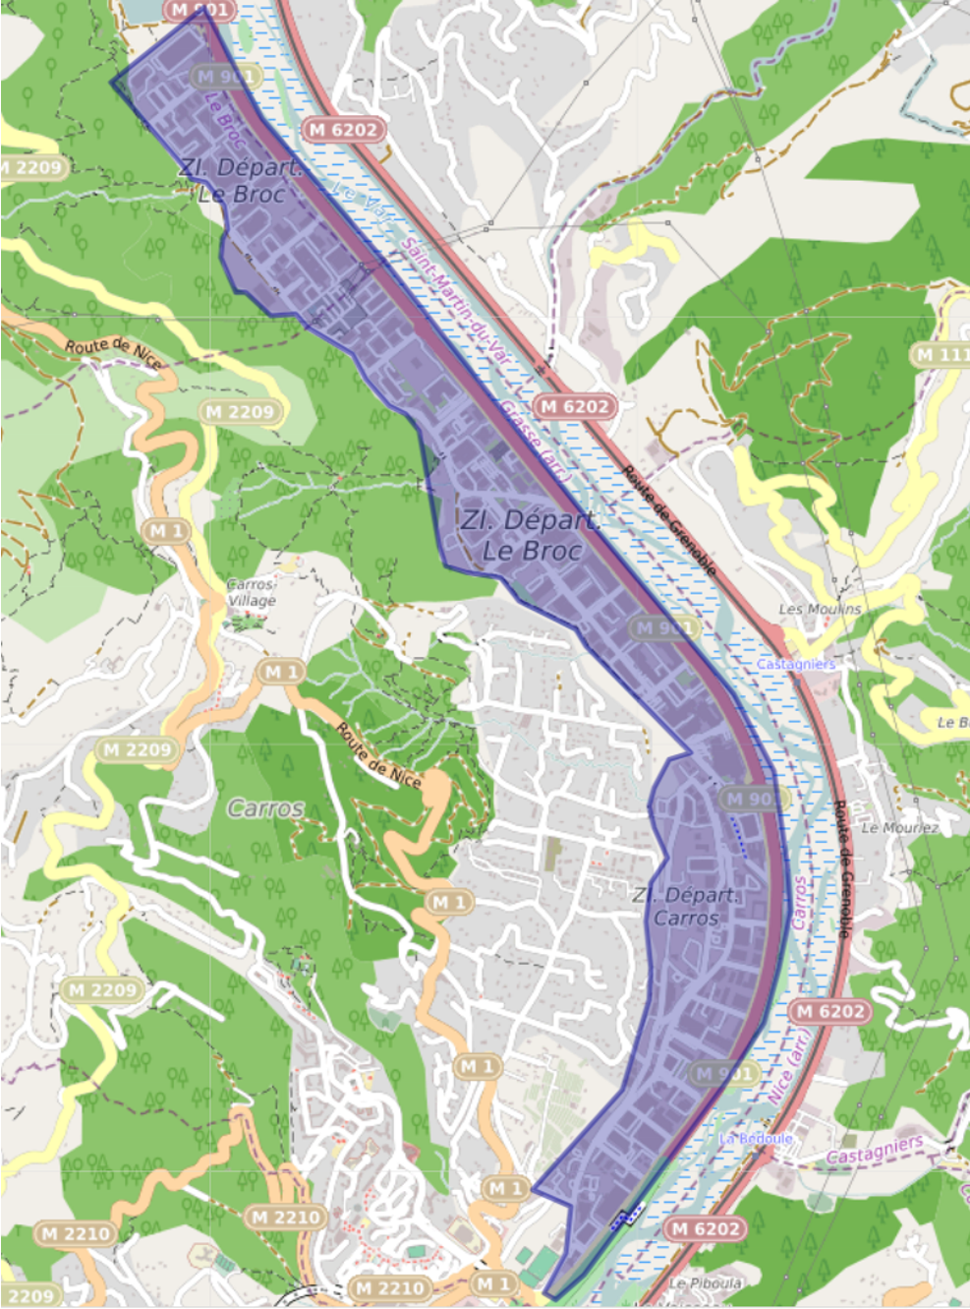
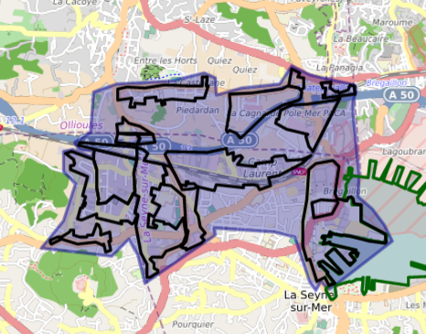
Les étapes du projet : le périmètre d’action
Des périmètres précis
=> “zones” d’activités
Des périmètres plus flous
=> “pôle” d’activités
Notes:
Aurélie RUFFINATTI (ARBE)

Slide 11
Les étapes du projet : les besoins
Foncier
emprise des zones (actuelles / futures)
Adhérents : propriétaires fonciers
Copropriété
actualisation bâti
espaces naturels (haies, espaces verts..)
espaces naturels : cours d'eau, littoral
espaces imperméabilisés (parking, stockage)
espaces disponibles
éclairage public
Périmètre ZI Carros/ZI Le Broc/ZA
Réseau EP
Mobilité
voirie : nom
voirie : n° de voie
Sens de circulation
signalétique directionnelle
Transport en commun [ligne et arrêt]
mobilité douce (trottoirs, passage piétons, pistes vélos)
Parking/Point de covoiturage
Parking Poids Lourds
Parking VL
Bornes électriques
Economie
localisation des entreprises (nom)
entreprises (SIRET, coordonnées)
adhérents
nombre de salariés
secteur d'activités
structures de l'économie circulaire et acteurs du ré-emploi
Signalétique communication
Services
Restauration - Commerce - Hôtel
établissement de soins - médecins/medecine du travail/ kiné
Garde d'enfant [crèche/MAM]
DAB et Banque
Stations services
Point d'apport volontaire déchets
Défibrillateur
Borne incendie
Colonnes de tri
Bacs à compost
Services postaux et centre de tri
Services publics de l'emploi
Services publics et acteurs économiques
Dépôts sauvages
Ressourcerie
Camera video Surveillance
Transformateur EDF
Fourreaux fibre optique SICTIAM
Notes:
Aurélie RUFFINATTI (ARBE)

Slide 12
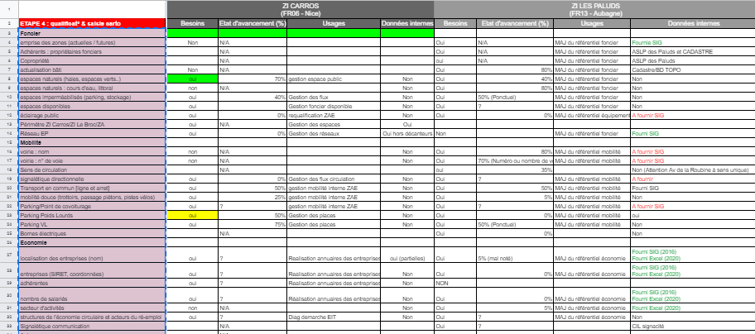
Les étapes du projet : les besoins
Notes:
Aurélie RUFFINATTI (ARBE)

Slide 13
Le travail mené par les étudiants
Louisette GARCIN - Raphaël ESPOSITO - Luc KPOGBE
Jérémy TRUC - Tom ROUSSAT - Louis PACHOT
Avignon Université
acquérir les compétences
outils de suivi (Maproulette, Mapcraft, Umap)
qualifier les secteurs
former les référents de zone
produire un livrable utilisable par les référents (carte en ligne, donnée téléchargeable)

Slide 14



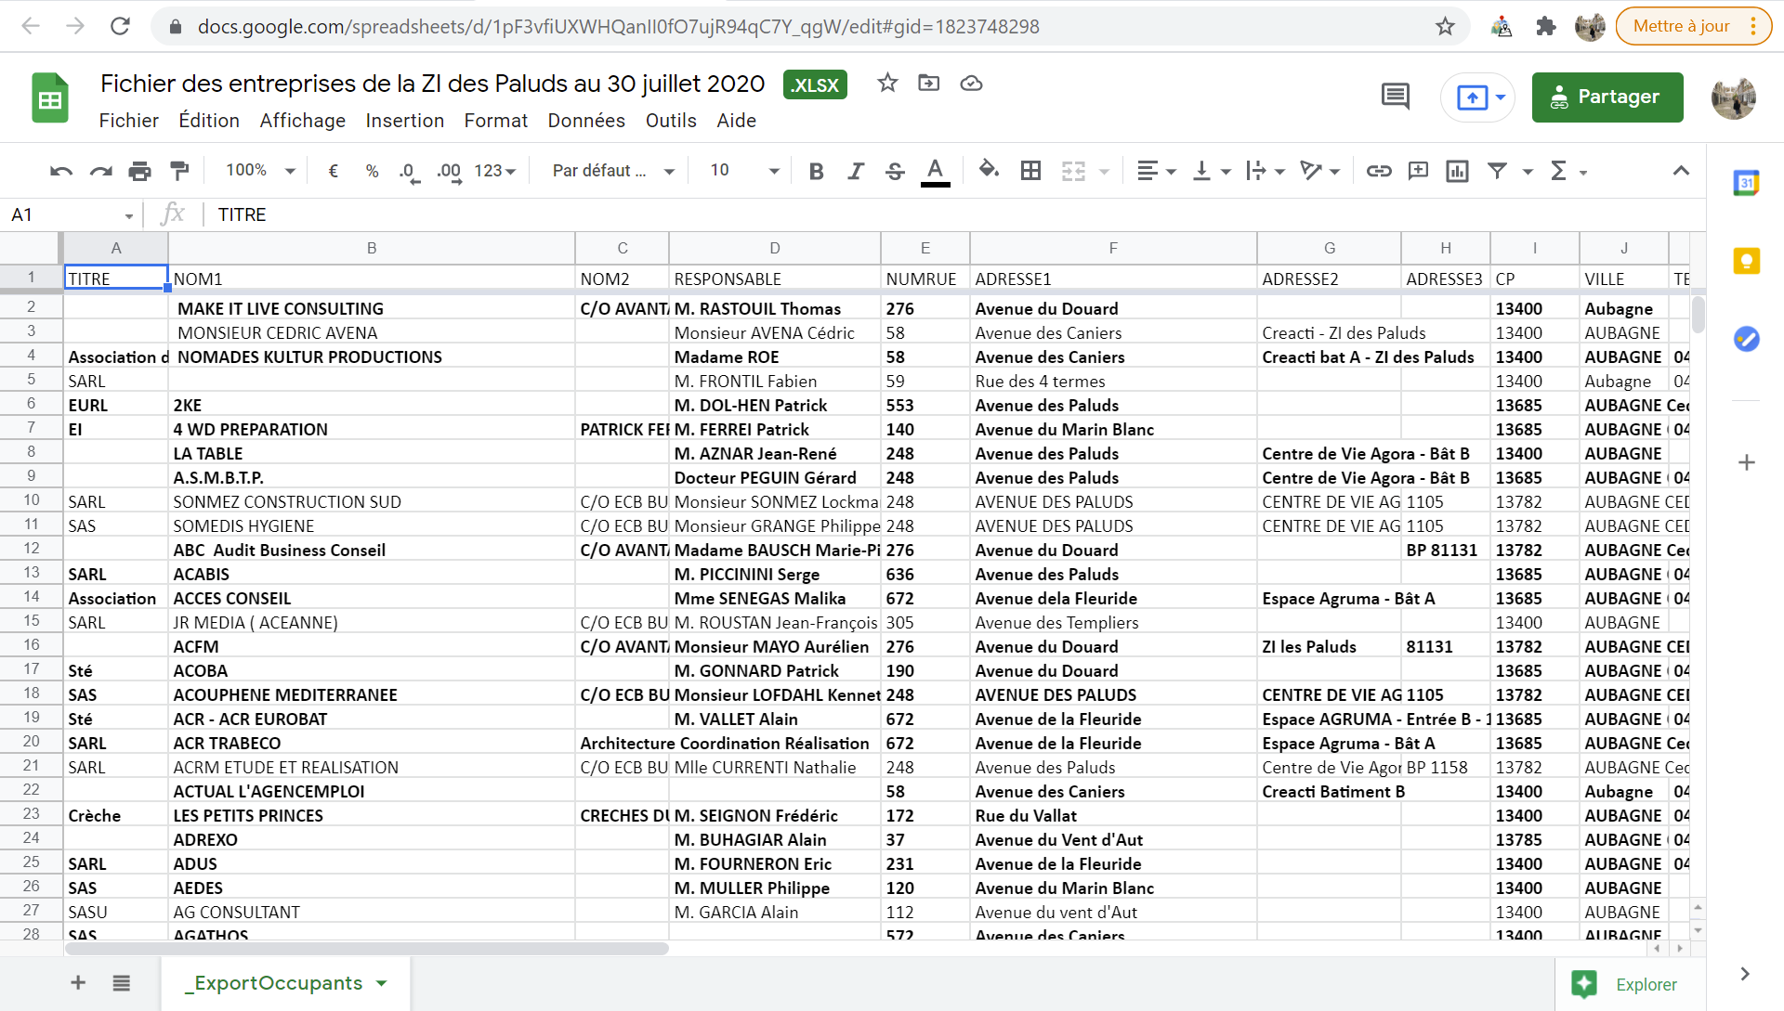
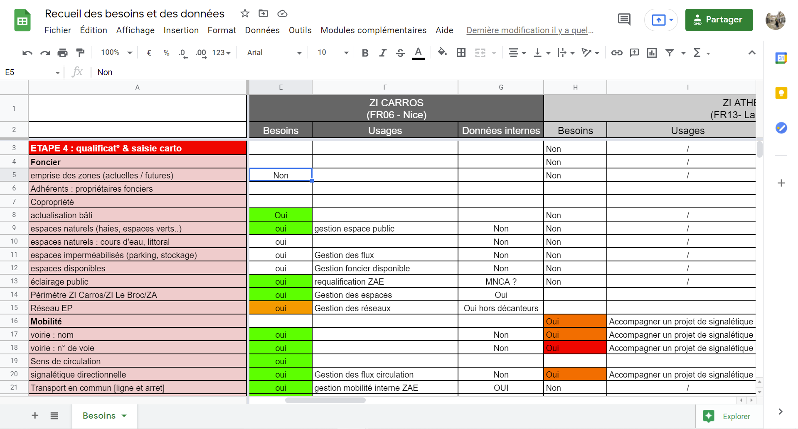
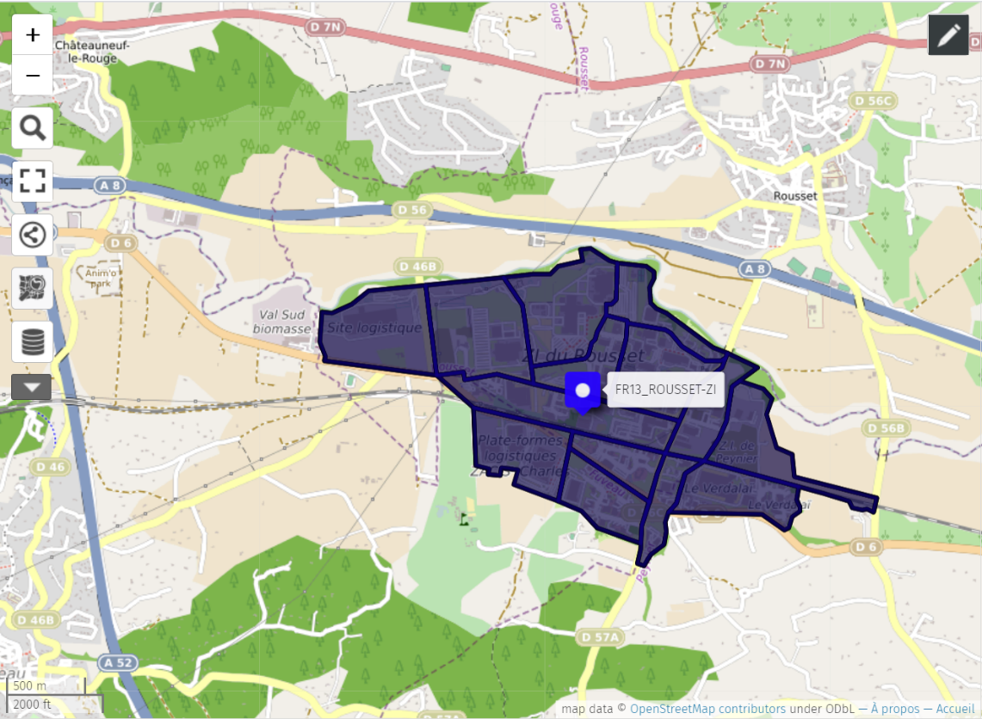
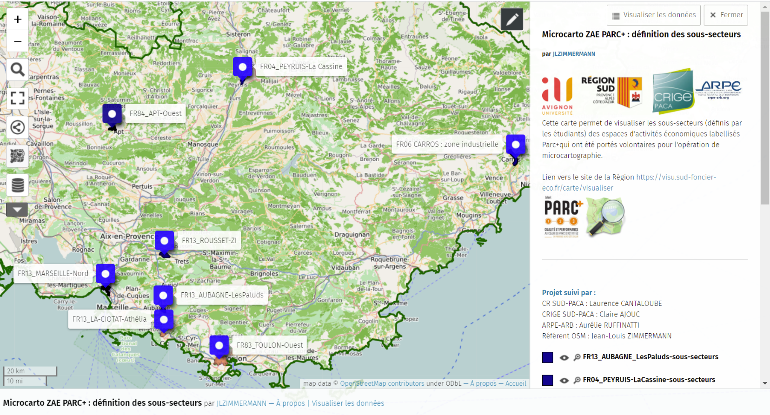
Les échanges préliminaires avec les ZAE pour la définition des besoins
1- La commande des Zones d’Activités Economiques
Objectif
Microcartographier des zones d’activités labellisées Parc+ (géolocalisation des bâtiments, entreprises, parkings, arbres etc.)
Étape 1
Définir les périmètres des ZAE à étudier
Louisette Garcin – Raphaël Esposito – Luc Kpogbe
Échange sur les besoins des ZAE (foncier, mobilité, économie, services)
Étape 2
Étape 3
Échange de données

Slide 15
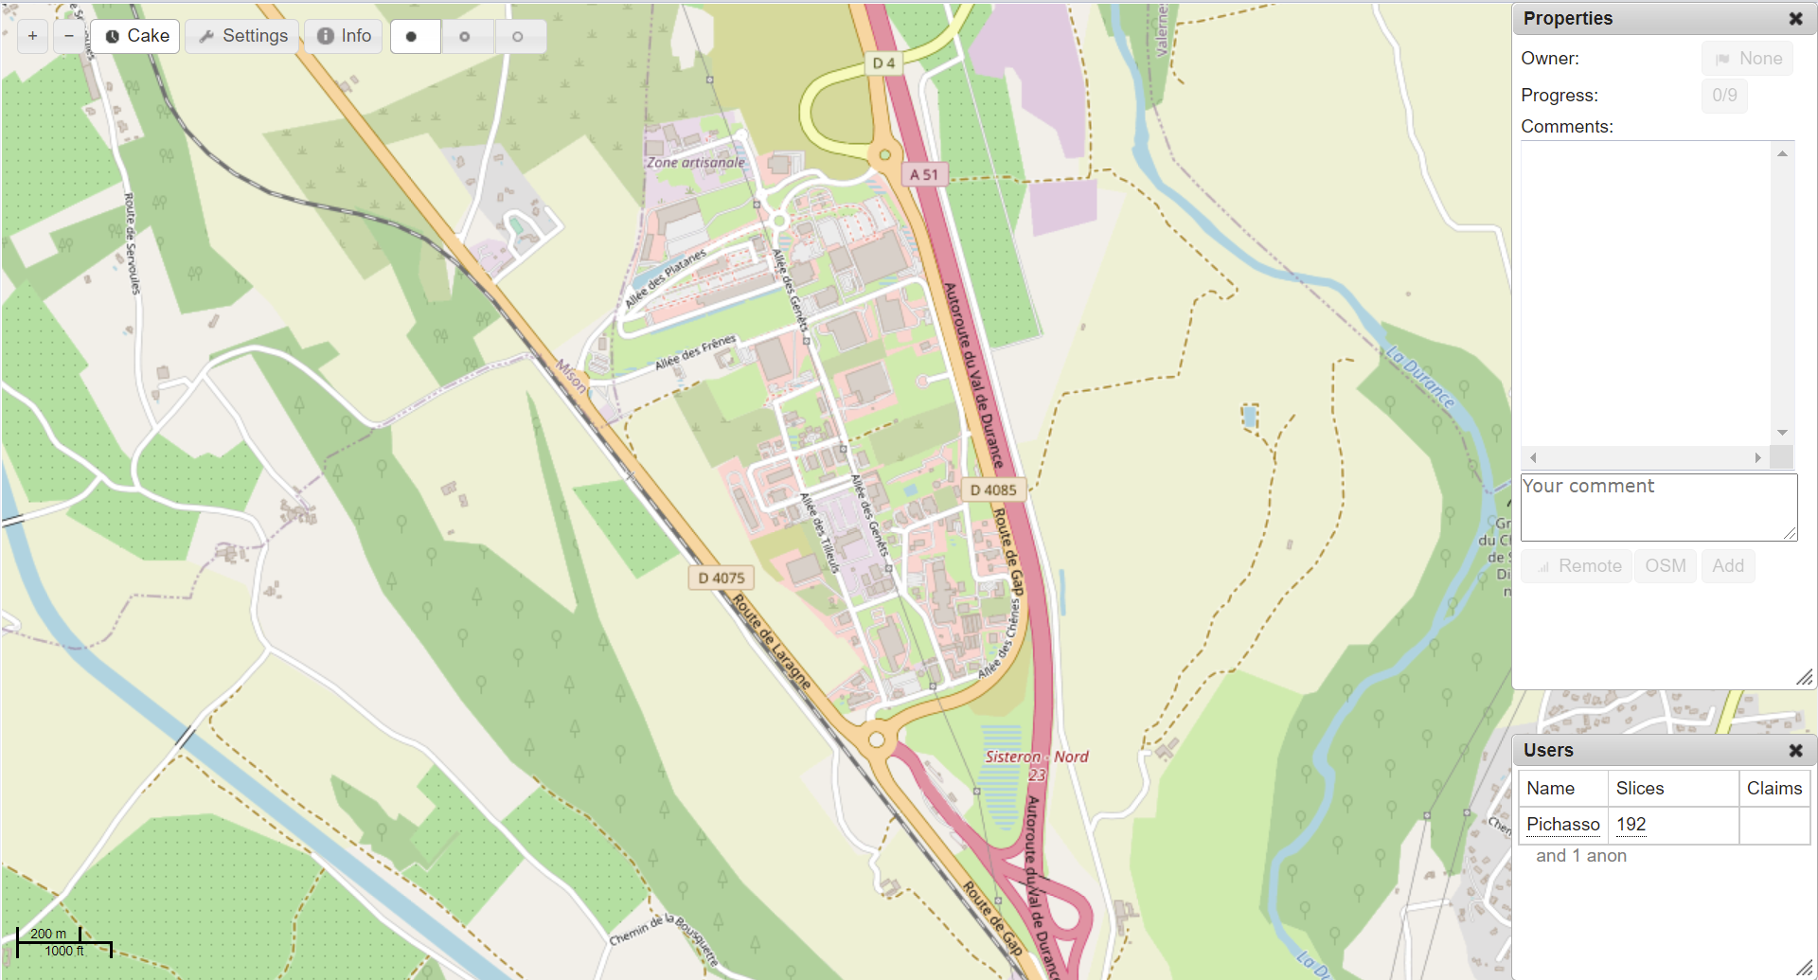
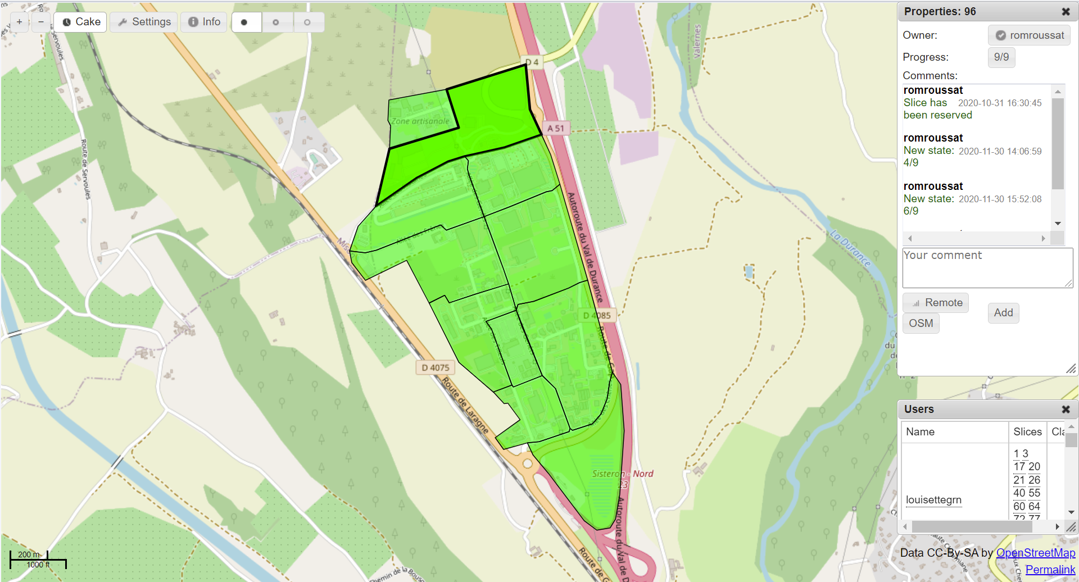

Cartographier les ZAE sur OpenStreetMap méthodiquement : le découpage et la répartition entre étudiants
2- Préparation du travail de microcartographie et analyse
des données existantes
Mapcraft
Louisette Garcin – Raphaël Esposito – Luc Kpogbe
Importation des ZAE
Découpage des zones
Attribution des zones
aux étudiants
Sisteron Val de Durance

Slide 16
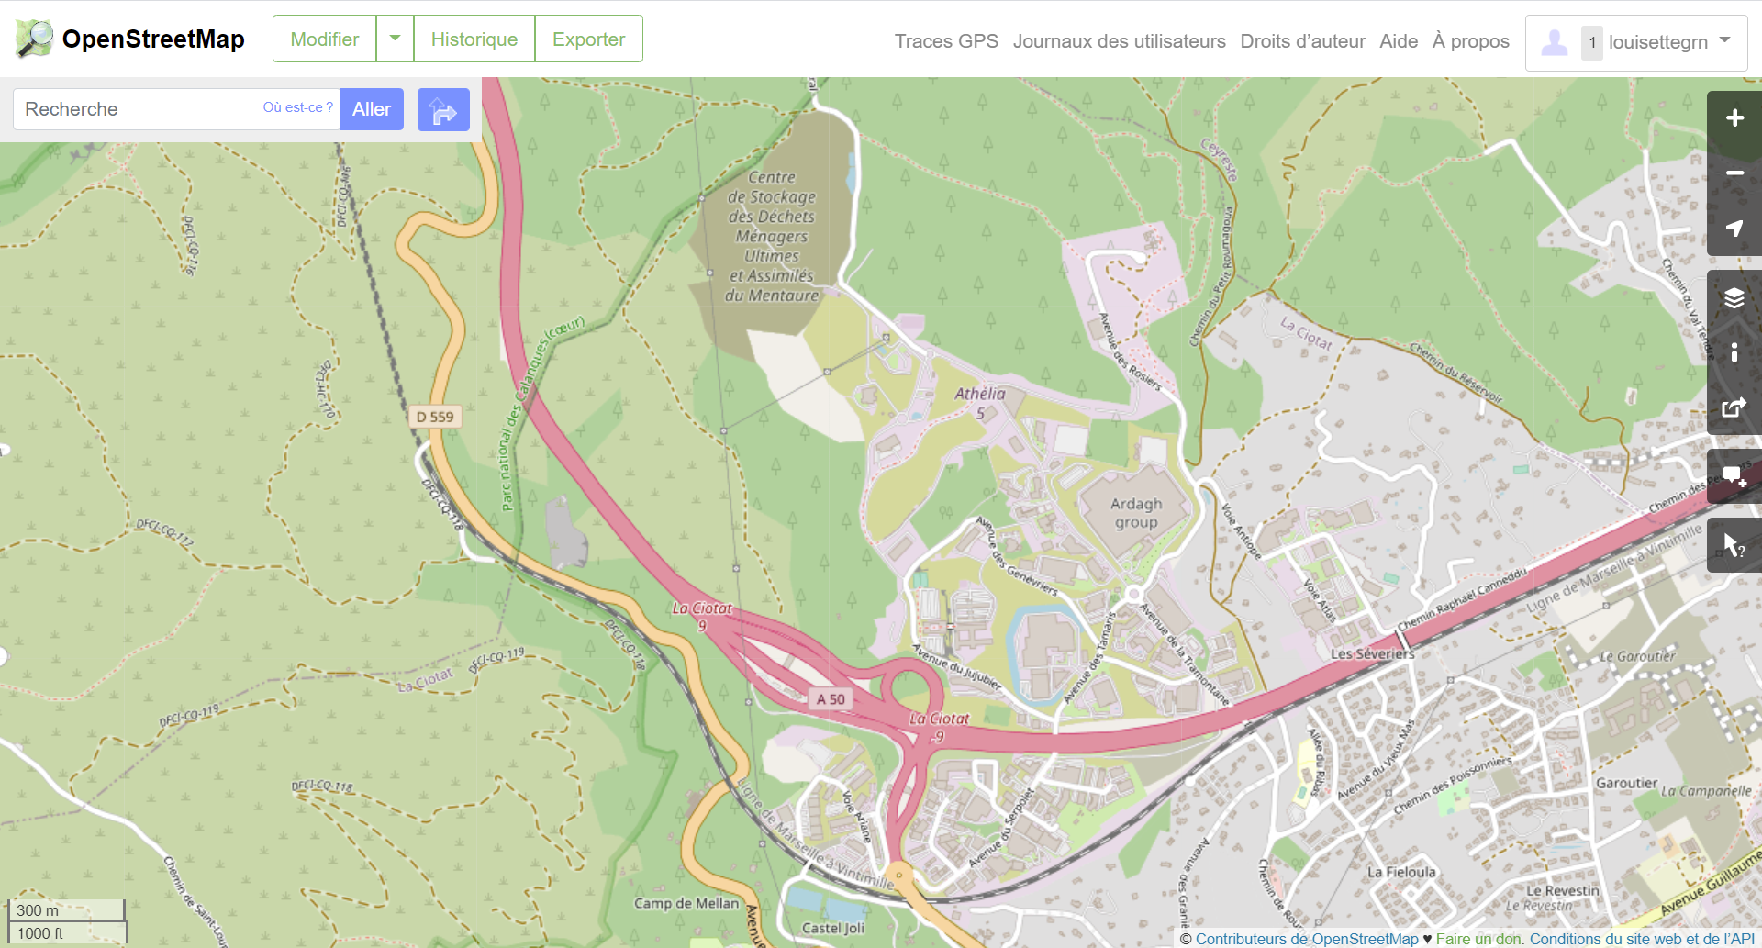

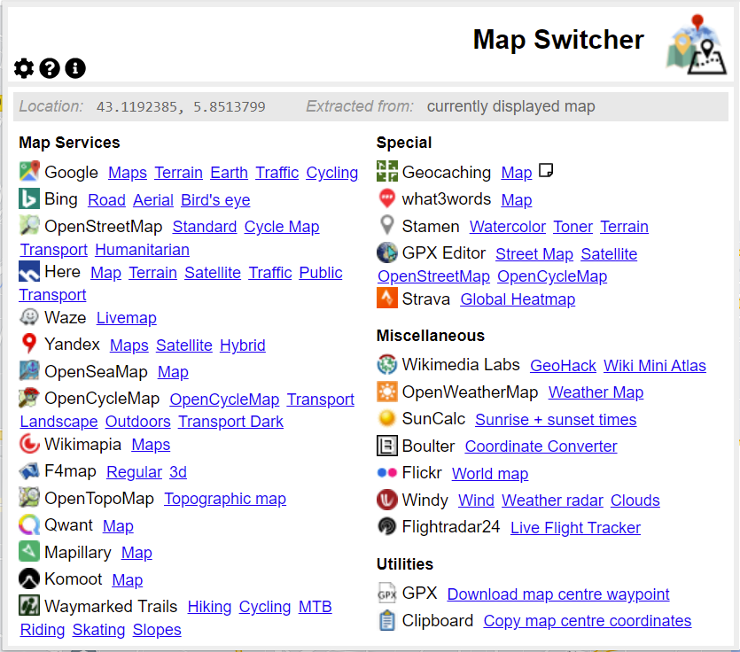
Observer les données existantes sur l’ensemble des plateformes cartographiques
2- Préparation du travail de microcartographie et analyse
des données existantes
Map Switcher
Extension Google Chrome
Louisette Garcin – Raphaël Esposito – Luc Kpogbe
Géolocalise la vue sur la page
active
Permet d’afficher la même vue
sur d’autres plateformes
cartographiques
Athélia

Slide 17


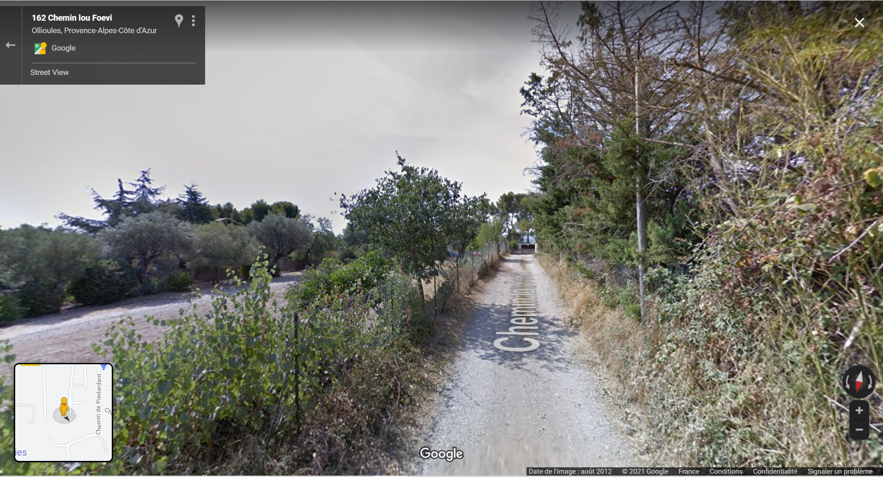
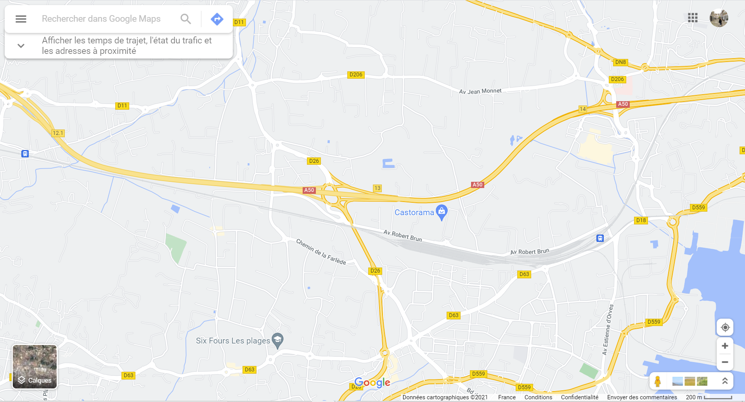
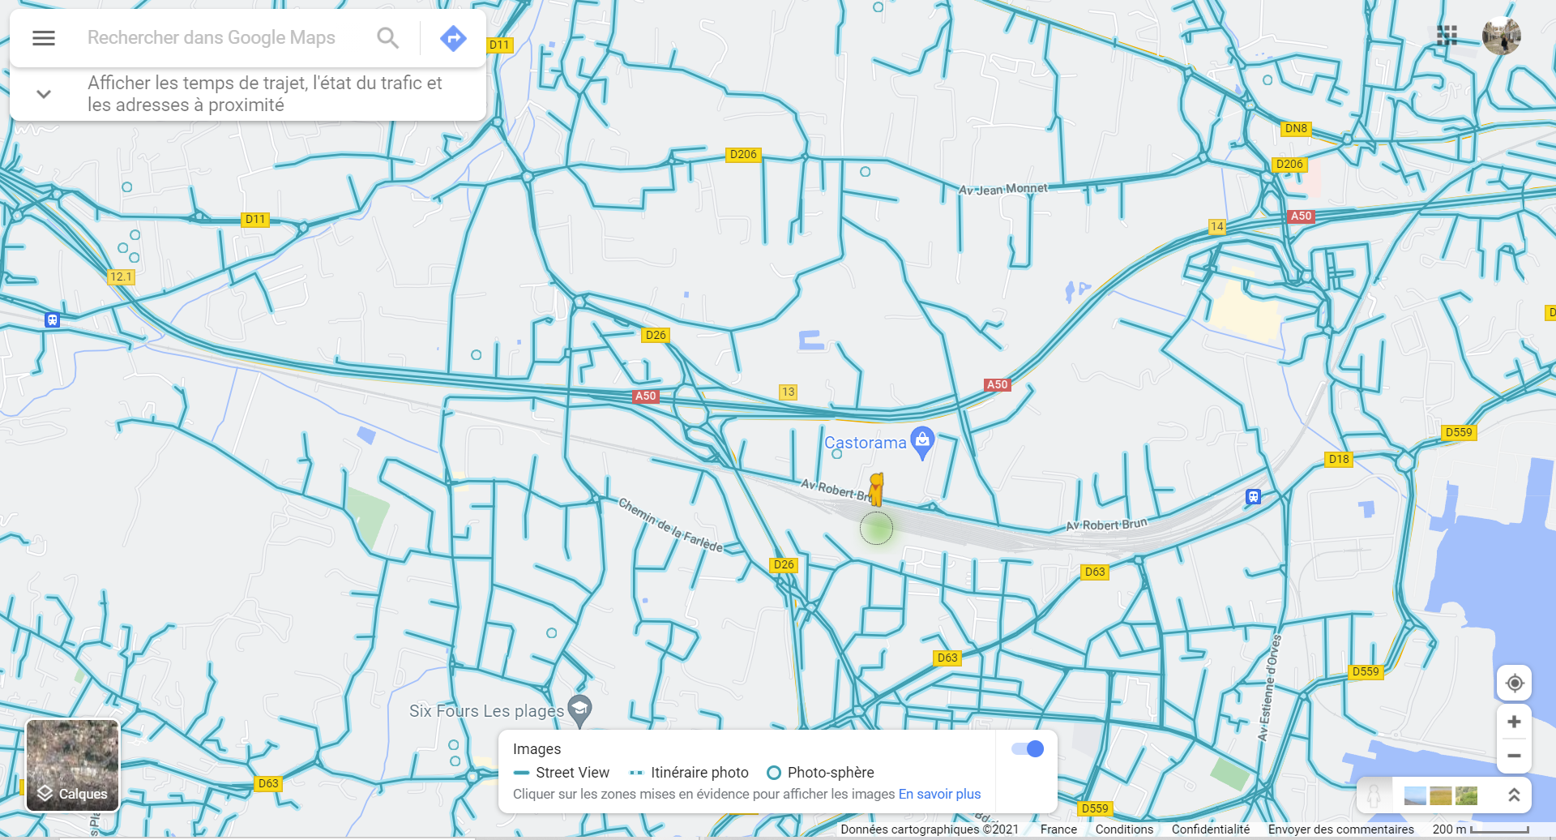
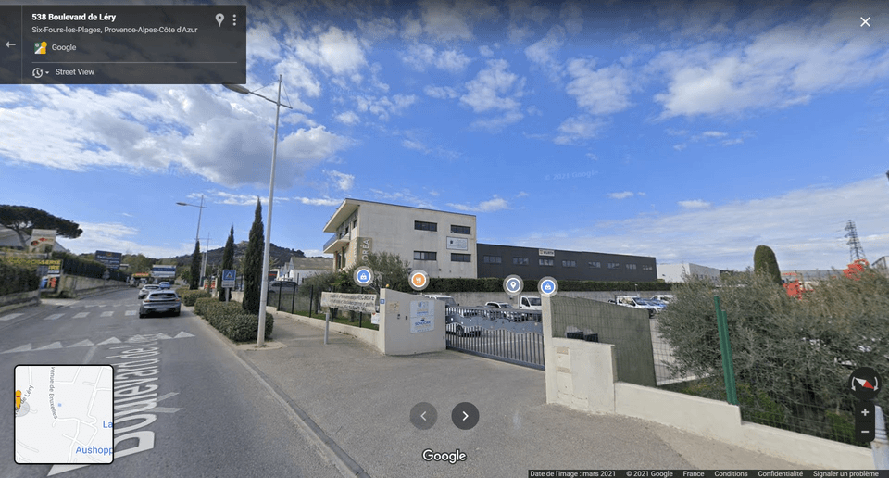
Street View pour une microcartographie de qualité
2- Préparation du travail de microcartographie et analyse
des données existantes
Street View
Louisette Garcin – Raphaël Esposito – Luc Kpogbe
Vue 360° des lieux numérisés
par la voiture Google
Nécessité de compléter les données
Toulon Ouest

Slide 18
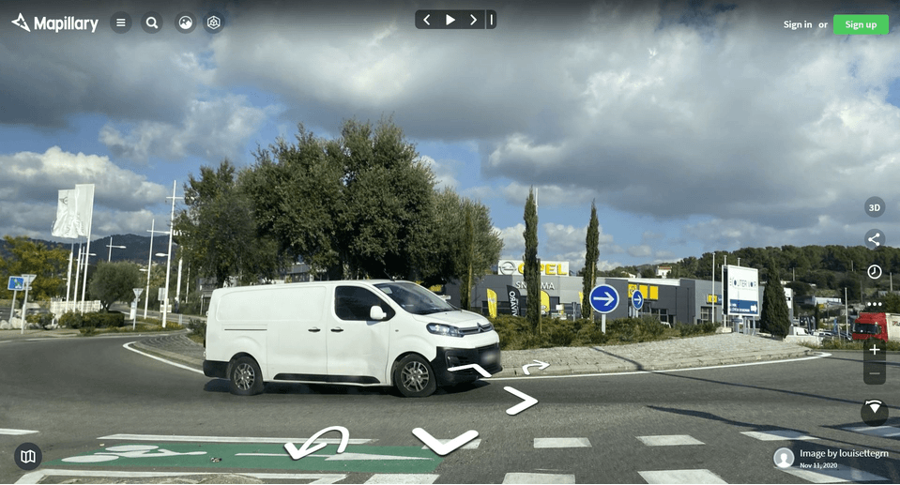
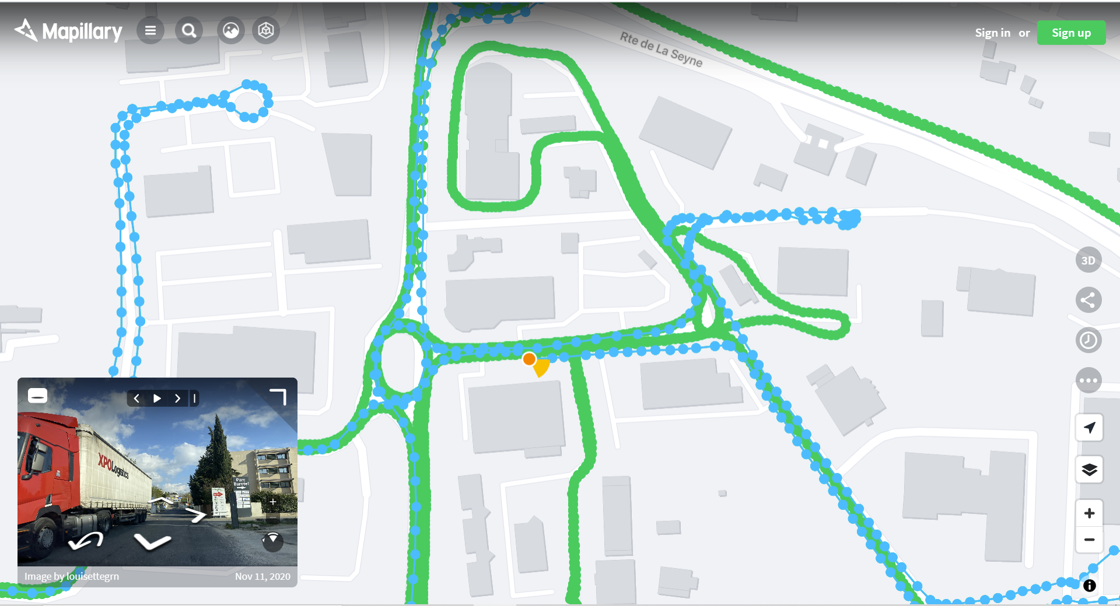

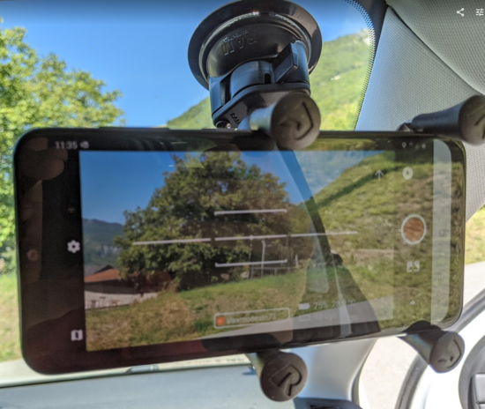
Nos sorties de terrain pour compléter les données
3- La numérisation du terrain pour compléter les données existantes
Crowdsourcing de photos
géolocalisées
Louisette Garcin – Raphaël Esposito – Luc Kpogbe
Utilisation smartphones
personnels
Données actualisées opérationnelles
pour la microcartographie
Toulon Ouest

Slide 19
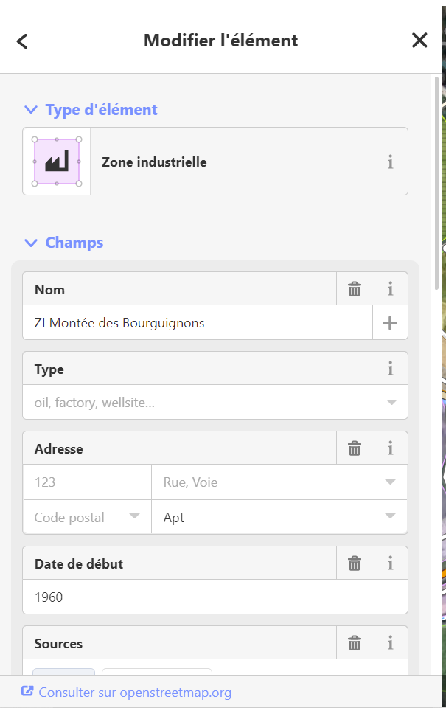
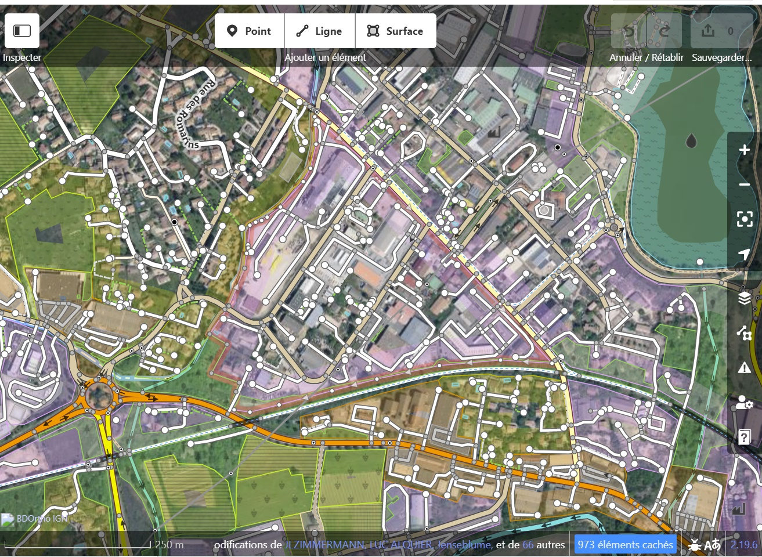
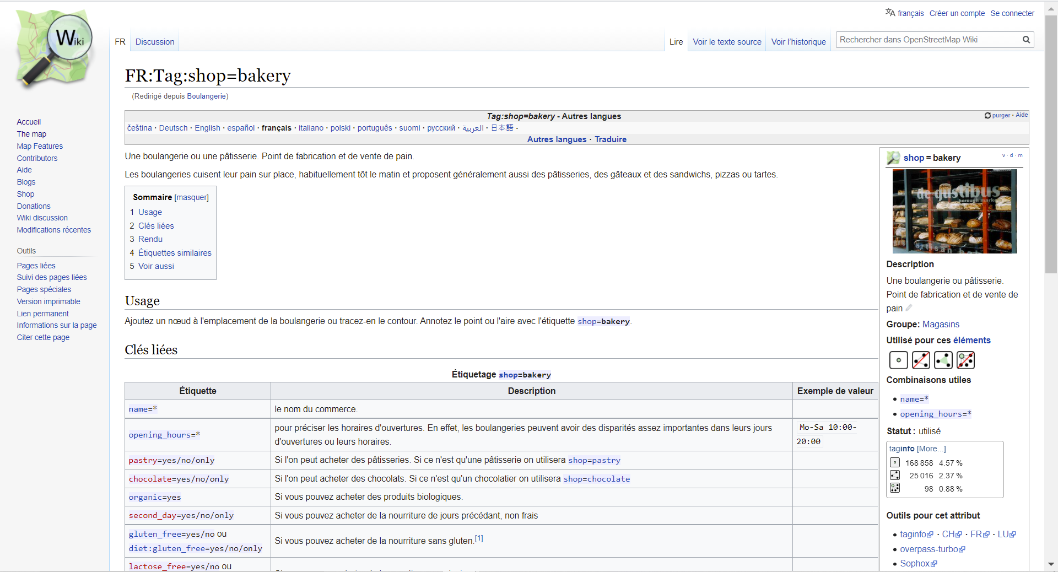
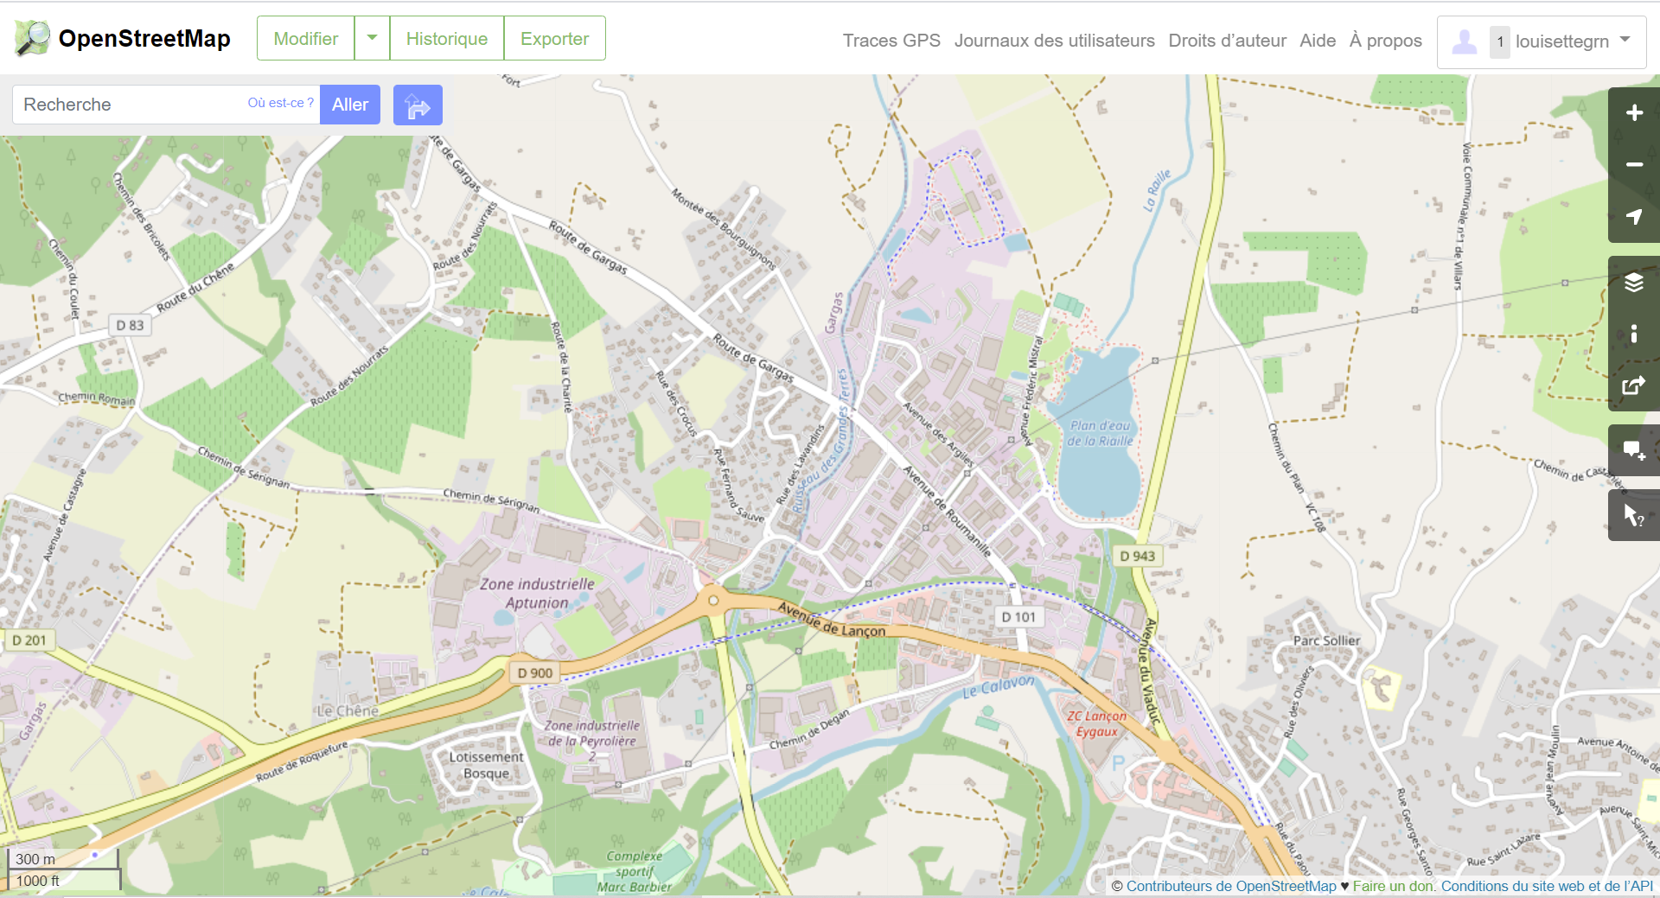
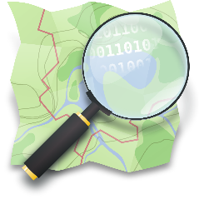

Le principe de fonctionnement d’Open Street Map
4- La microcartographie OpenStreetMap (travail de chambre)
Open Street Map
Cartographie collaborative
Louisette Garcin – Raphaël Esposito – Luc Kpogbe
Objets
Points
Lignes
Polygones
Wiki
Attributs

Slide 20
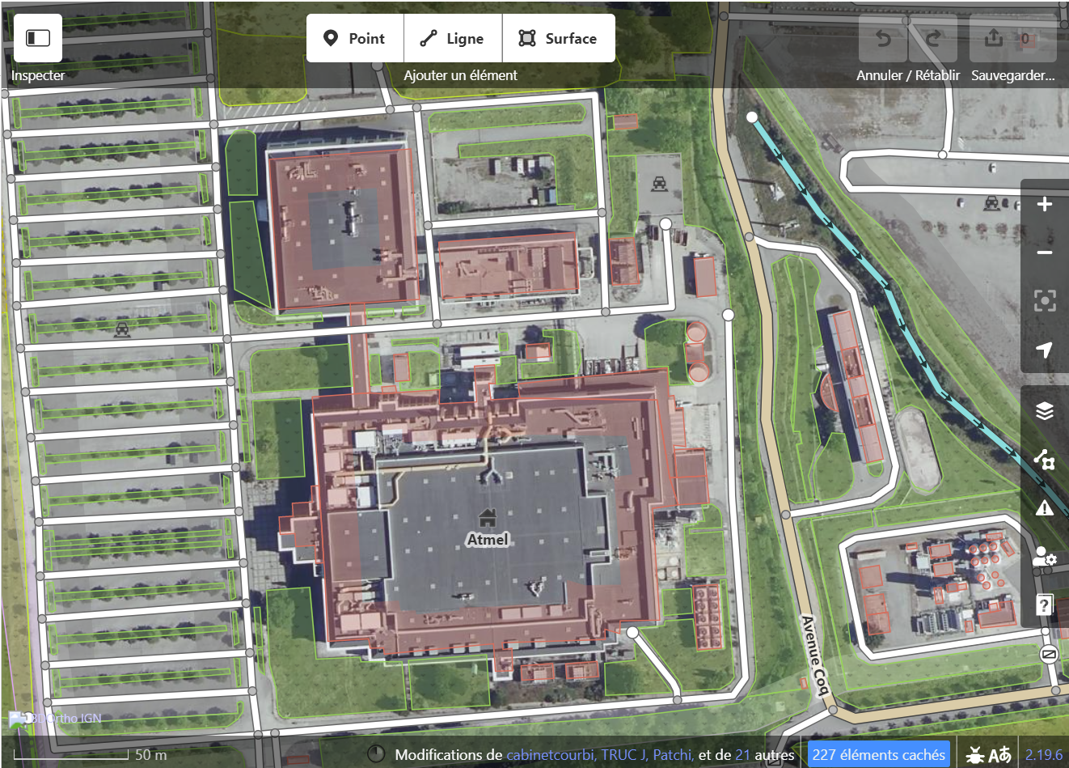
Microcartographier les besoins des ZAE
4- La microcartographie OpenStreetMap (travail de chambre)
Foncier
Actualisation du bâti
Louisette Garcin – Raphaël Esposito – Luc Kpogbe
Espaces naturels (haies, espaces verts..)
Rousset

Slide 21
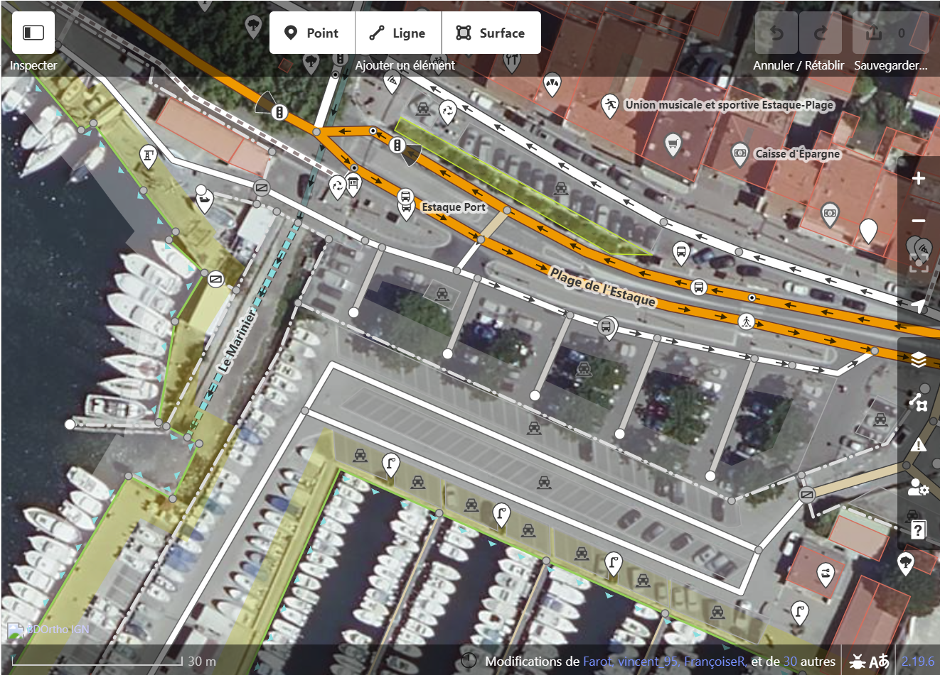

Microcartographier les besoins des ZAE
4- La microcartographie OpenStreetMap (travail de chambre)
Foncier
Espaces naturels (cours d’eau, littoral)
Louisette Garcin – Raphaël Esposito – Luc Kpogbe
Espaces imperméabilisés (parking, stockage)
Marseille Nord

Slide 22
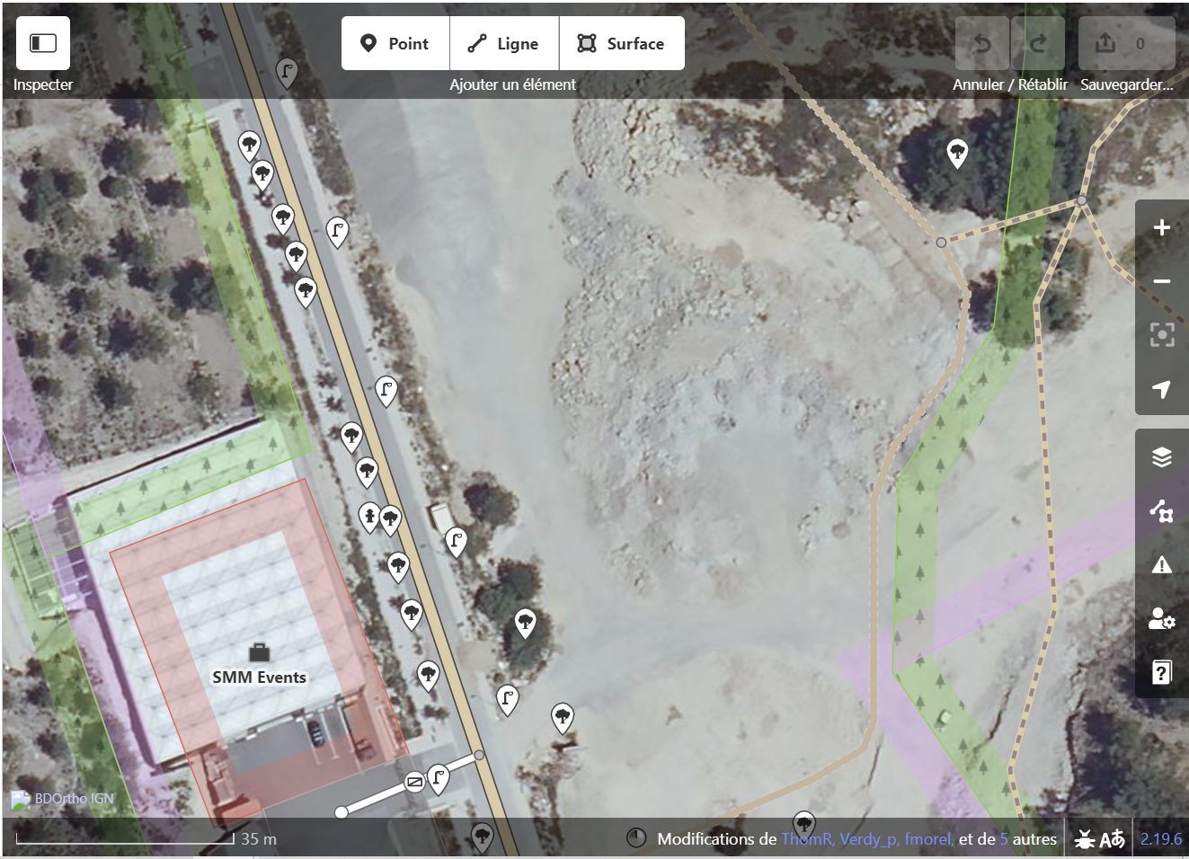

Microcartographier les besoins des ZAE
4- La microcartographie OpenStreetMap (travail de chambre)
Foncier
Éclairage public
Louisette Garcin – Raphaël Esposito – Luc Kpogbe
Espace disponible (ce qui n’est pas qualifié au sein de la ZAE)
Ici au sein de la Zone Industrielle
Athélia

Slide 23
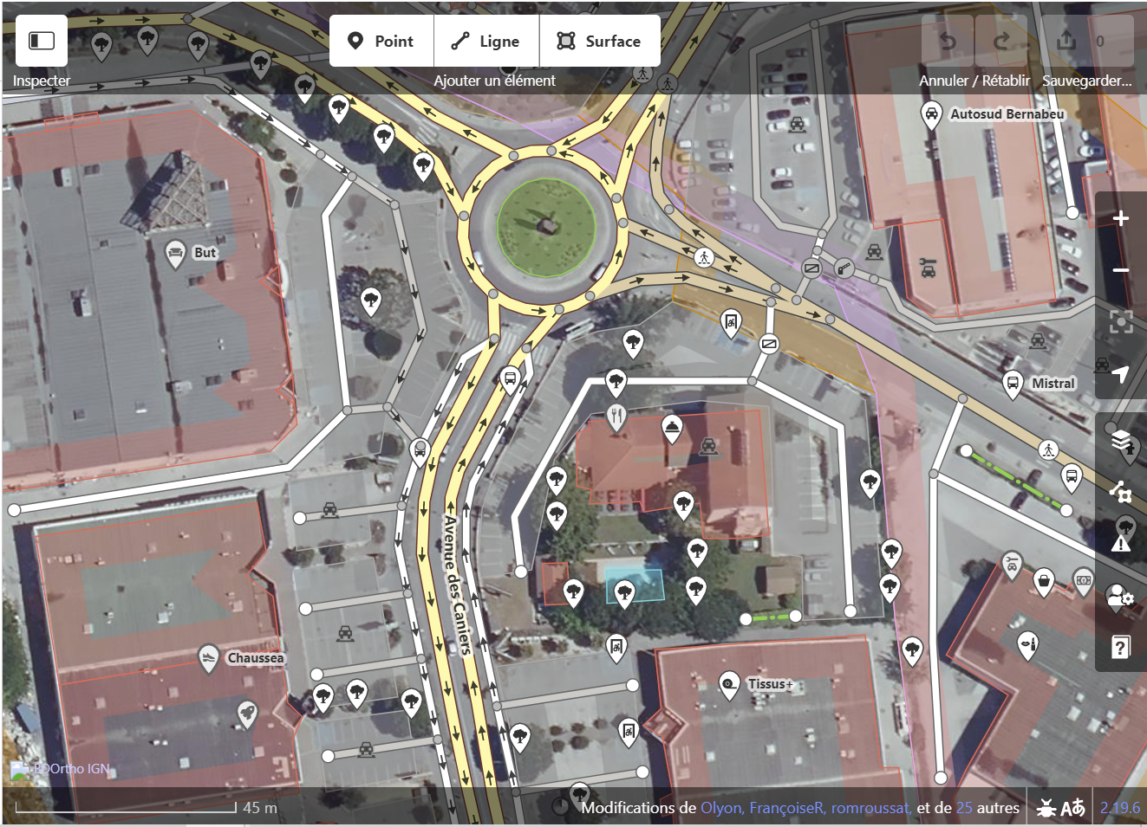

Microcartographier les besoins des ZAE
4- La microcartographie OpenStreetMap (travail de chambre)
Mobilité
Sens de circulation
Louisette Garcin – Raphaël Esposito – Luc Kpogbe
Transports en commun (arrêts, lignes)
Les Paluds

Slide 24
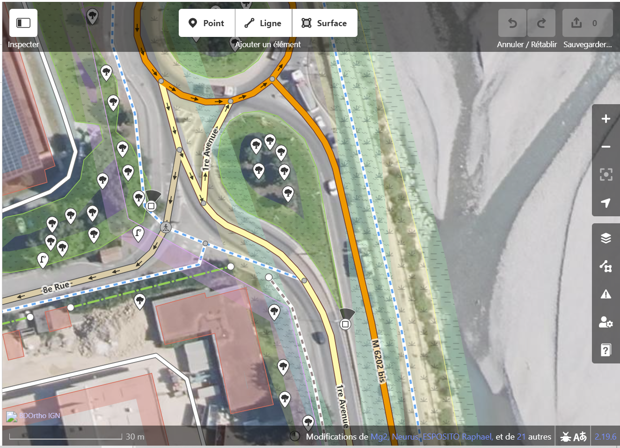

Microcartographier les besoins des ZAE
4- La microcartographie OpenStreetMap (travail de chambre)
Mobilité
Signalétique routière
Louisette Garcin – Raphaël Esposito – Luc Kpogbe
Mobilité douce (trottoirs, passage piétons, pistes vélos)
Carros

Slide 25
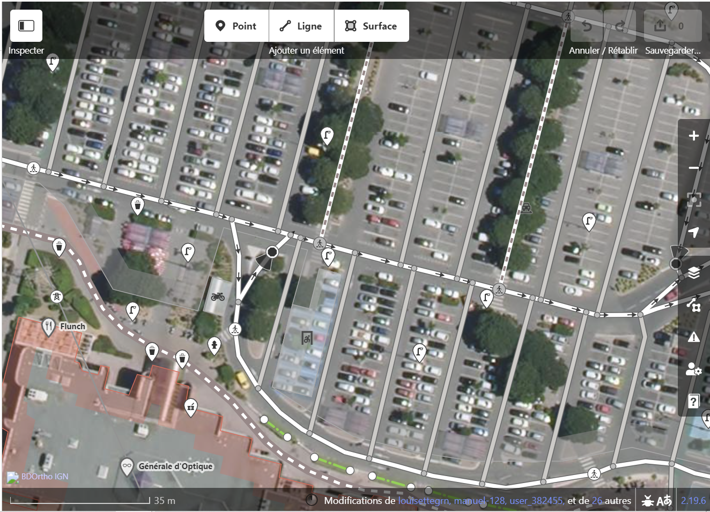

Microcartographier les besoins des ZAE
4- La microcartographie OpenStreetMap (travail de chambre)
Mobilité
Parkings
Louisette Garcin – Raphaël Esposito – Luc Kpogbe
Places de parking PMR
Toulon

Slide 26
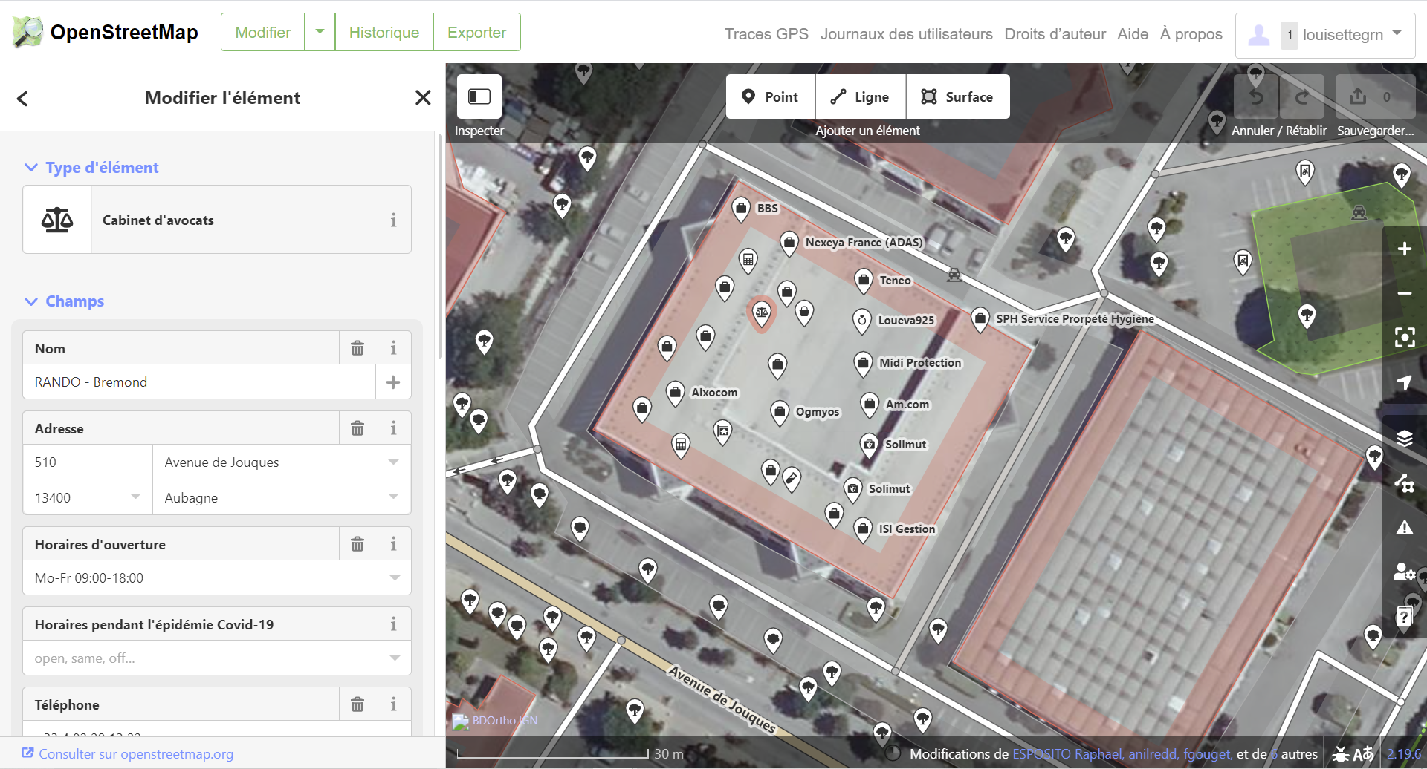
Microcartographier les besoins des ZAE
4- La microcartographie OpenStreetMap (travail de chambre)
Économie
Localisation des entreprises
Louisette Garcin – Raphaël Esposito – Luc Kpogbe
Secteur d'activités
Nom, coordonnées, informations
Les Paluds

Slide 27
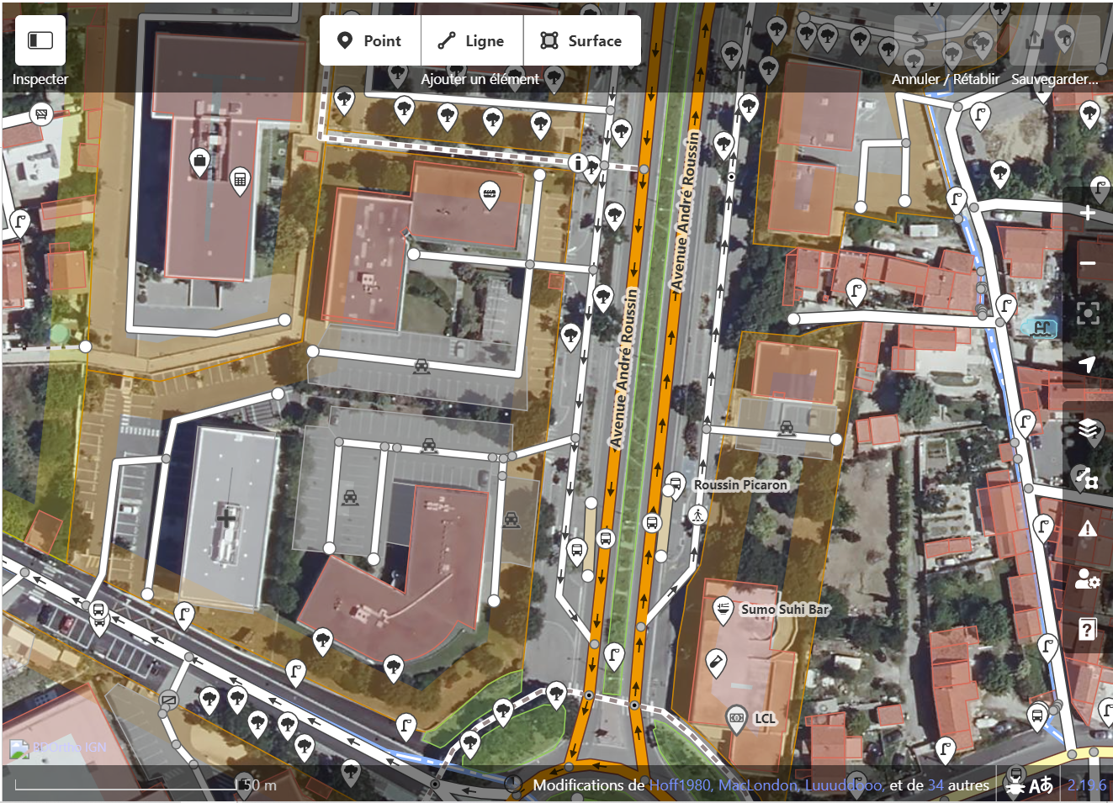



Microcartographier les besoins des ZAE
4- La microcartographie OpenStreetMap (travail de chambre)
Services
Restauration, commerces, hôtels
Louisette Garcin – Raphaël Esposito – Luc Kpogbe
Banque et distributeur de billets
Établissement de soins de santé
Marseille Nord

Slide 28
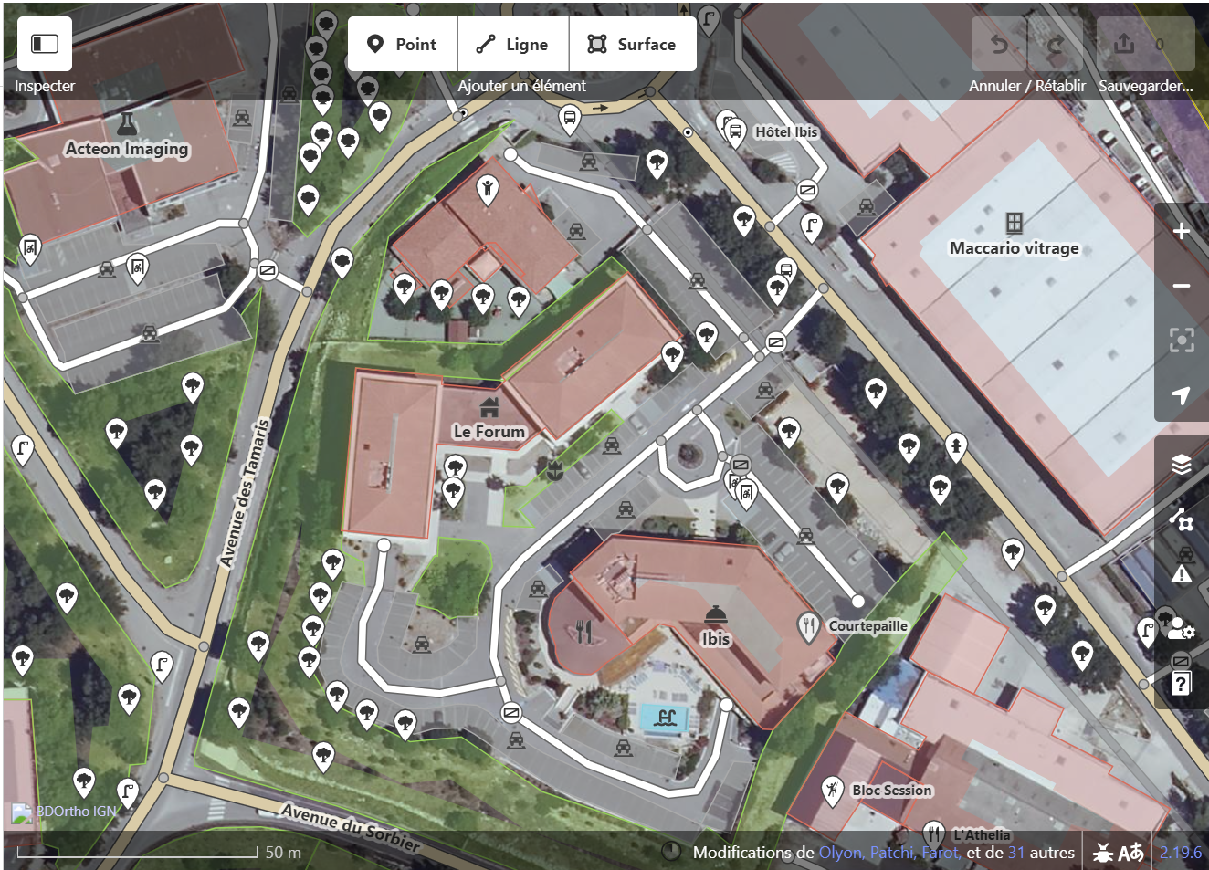


Microcartographier les besoins des ZAE
4- La microcartographie Open Street Map (travail de chambre)
Services
Garde d’enfants et crèches
Louisette Garcin – Raphaël Esposito – Luc Kpogbe
Borne incendie
Athélia

Slide 29
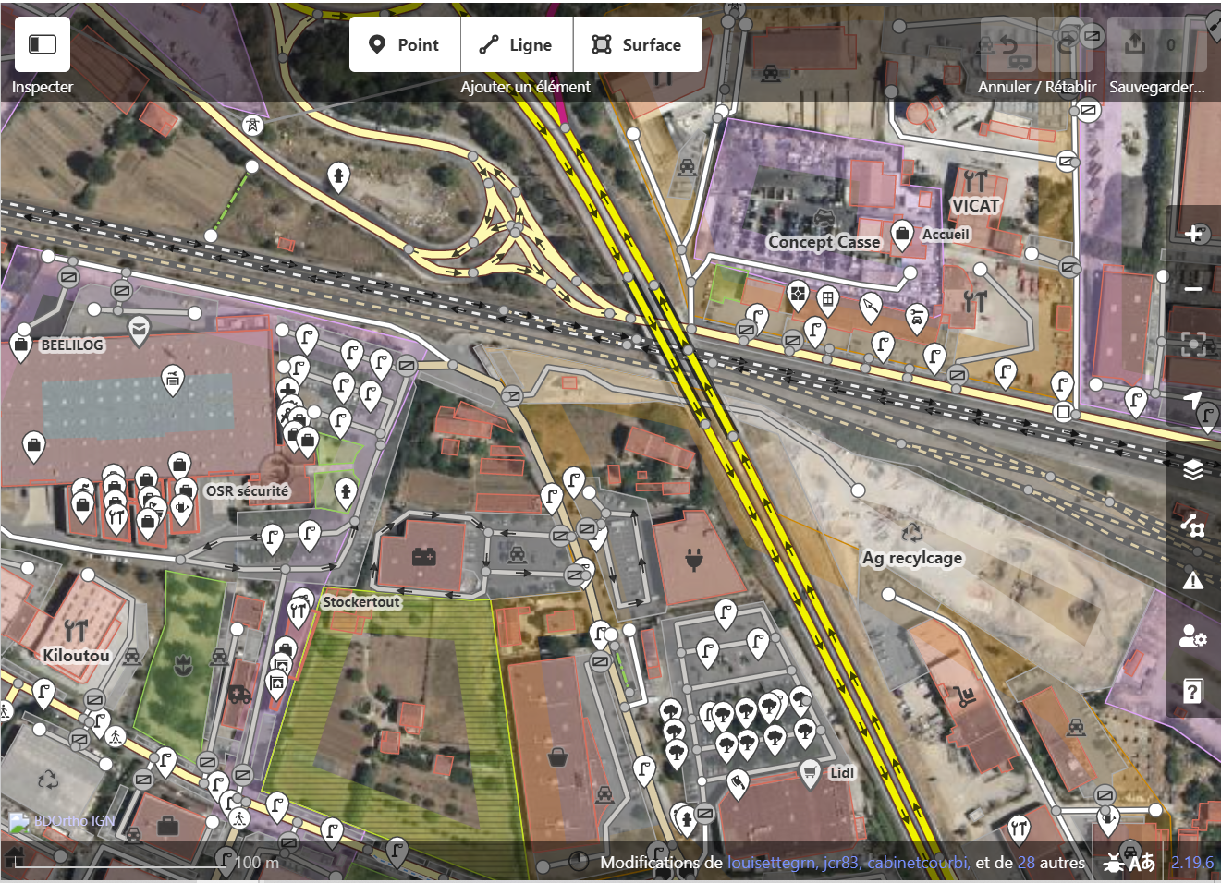


Microcartographier les besoins des ZAE
4- La microcartographie OpenStreetMap (travail de chambre)
Services
Services postaux et centres de tri
Louisette Garcin – Raphaël Esposito – Luc Kpogbe
Point d’apport volontaire de déchets
Toulon Ouest

Slide 30
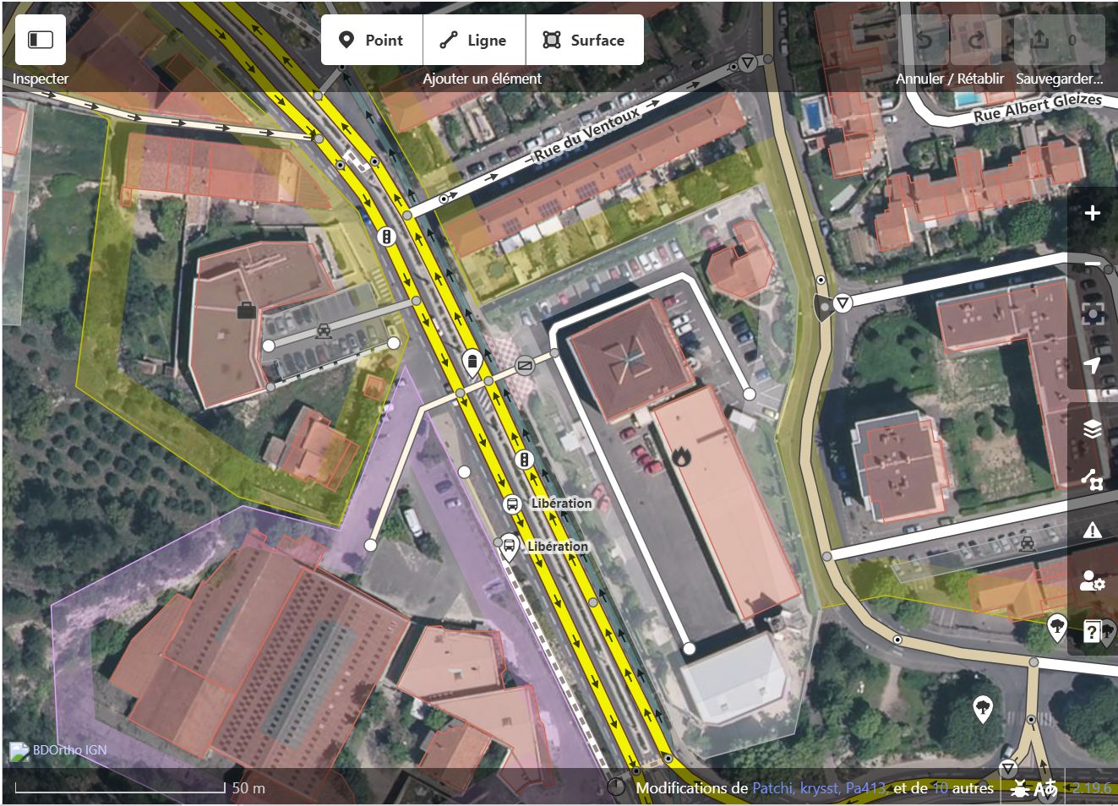


Microcartographier les besoins des ZAE
4- La microcartographie OpenStreetMap (travail de chambre)
Services
Services publics de l’emploi
Louisette Garcin – Raphaël Esposito – Luc Kpogbe
Caserne de pompiers
Apt Ouest

Slide 31
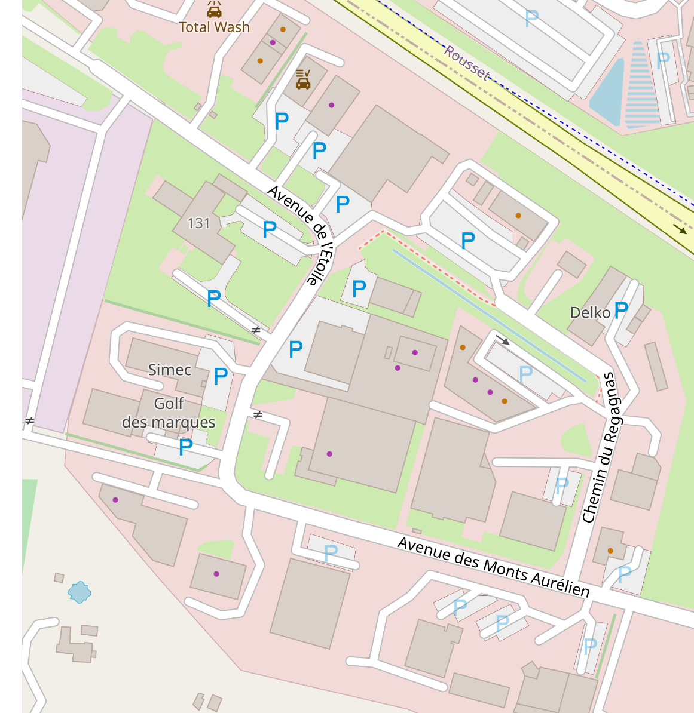
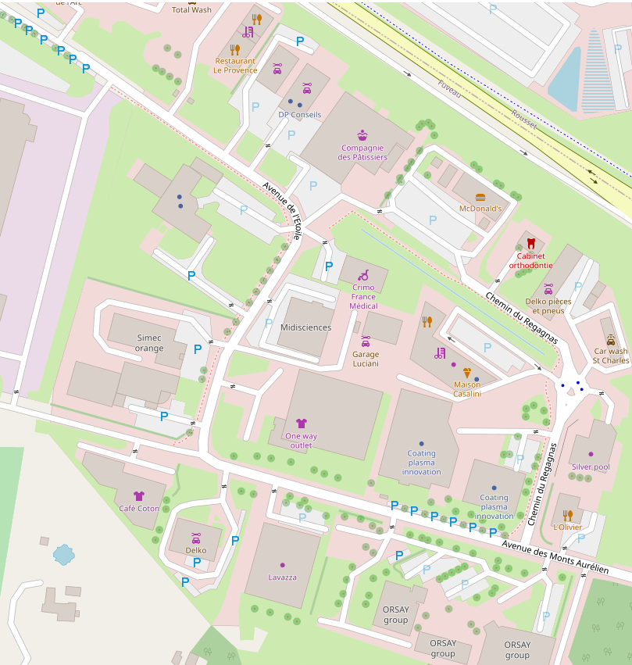
4- La microcartographie OpenStreetMap (travail de chambre)
Avant – après la microcartographie d’une zone
Louisette Garcin – Raphaël Esposito – Luc Kpogbe
Octobre 2020
Juillet 2021
Rousset

Slide 32
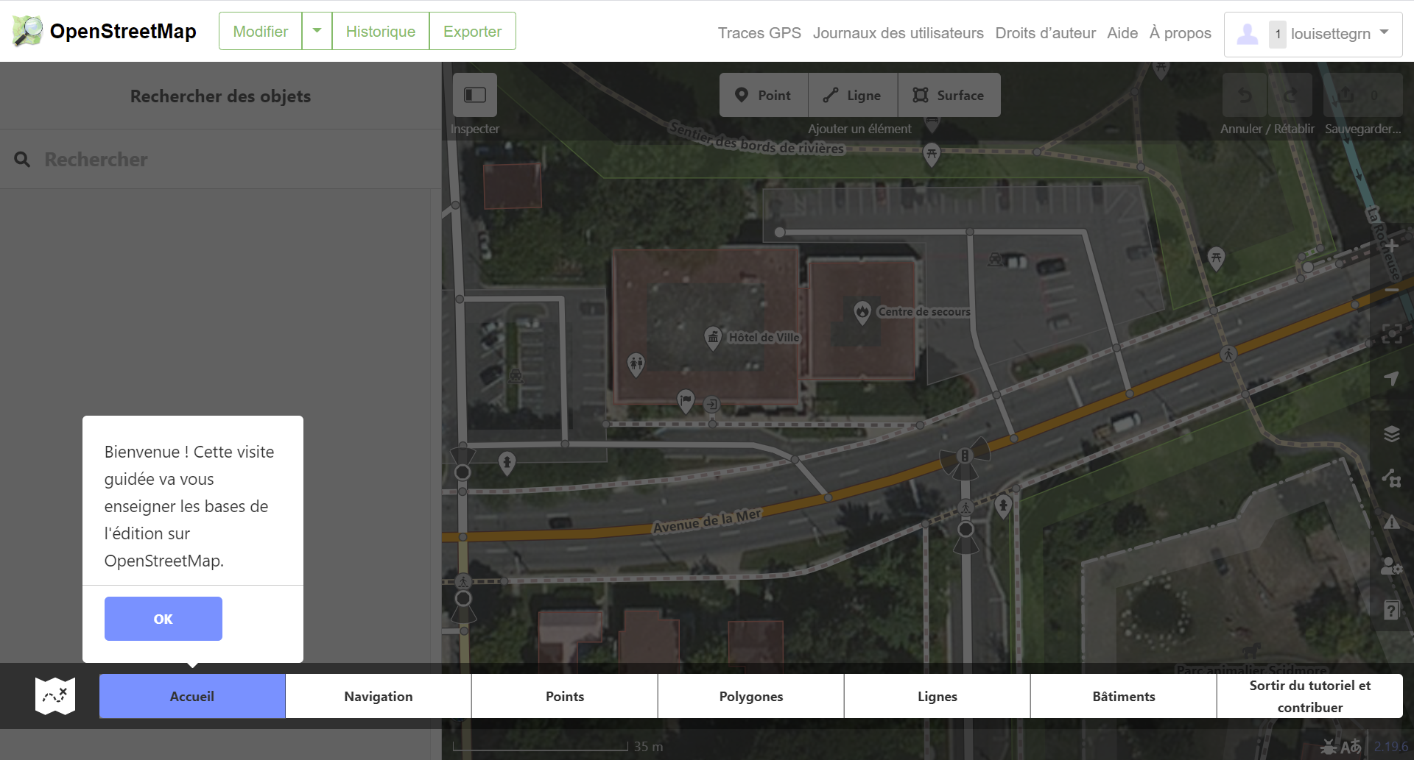
Une prise en main guidée facile
5- Prise en main d’OSM, outils de suivi et de numérisation
Tutoriel disponible sur la plateforme
Louisette Garcin – Raphaël Esposito – Luc Kpogbe
Connaissances en SIG
oui
non
1h
1 demi-journée

Slide 33
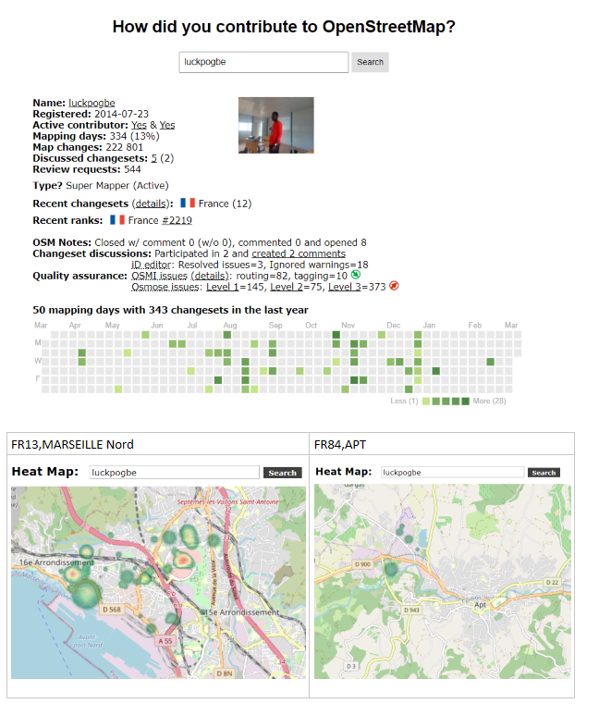
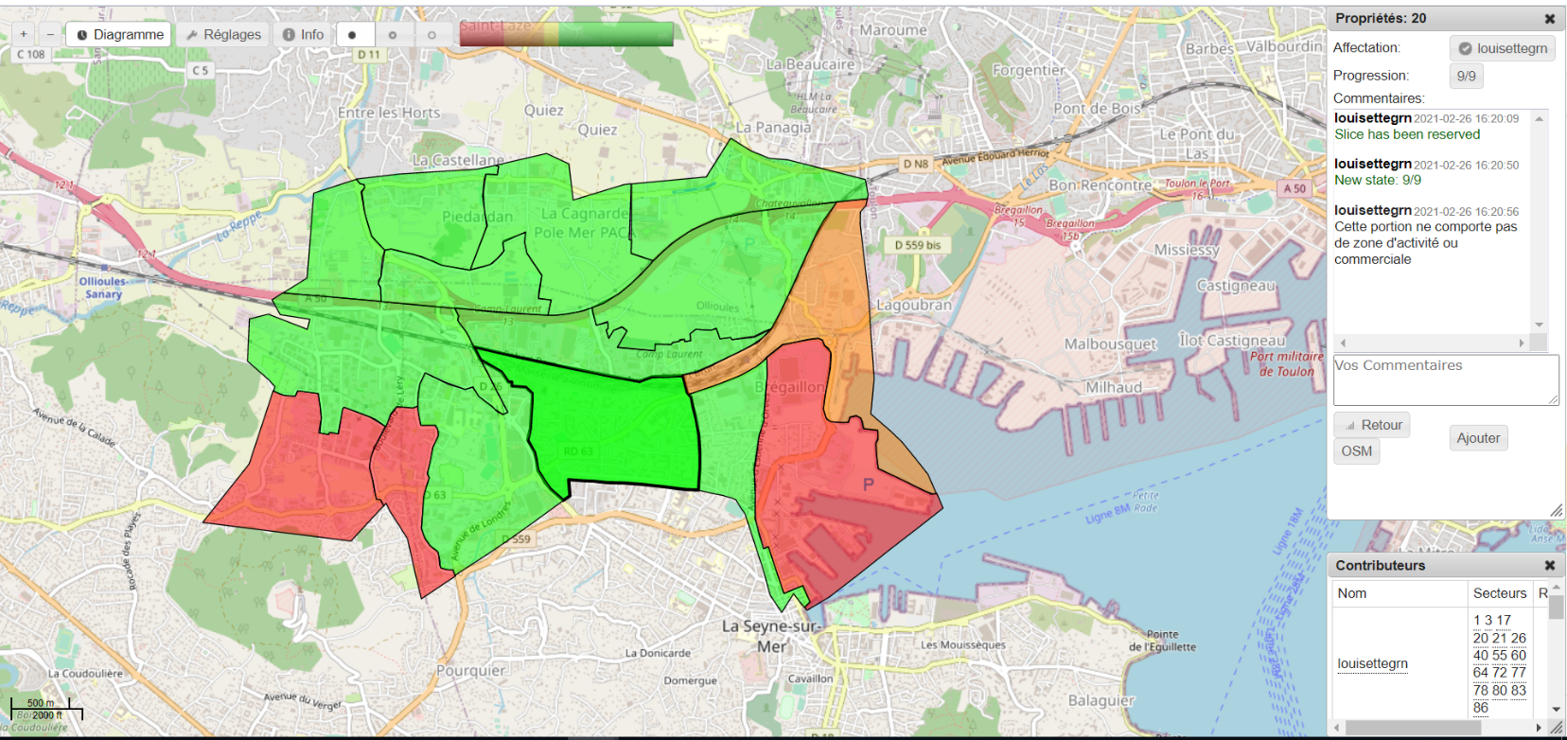
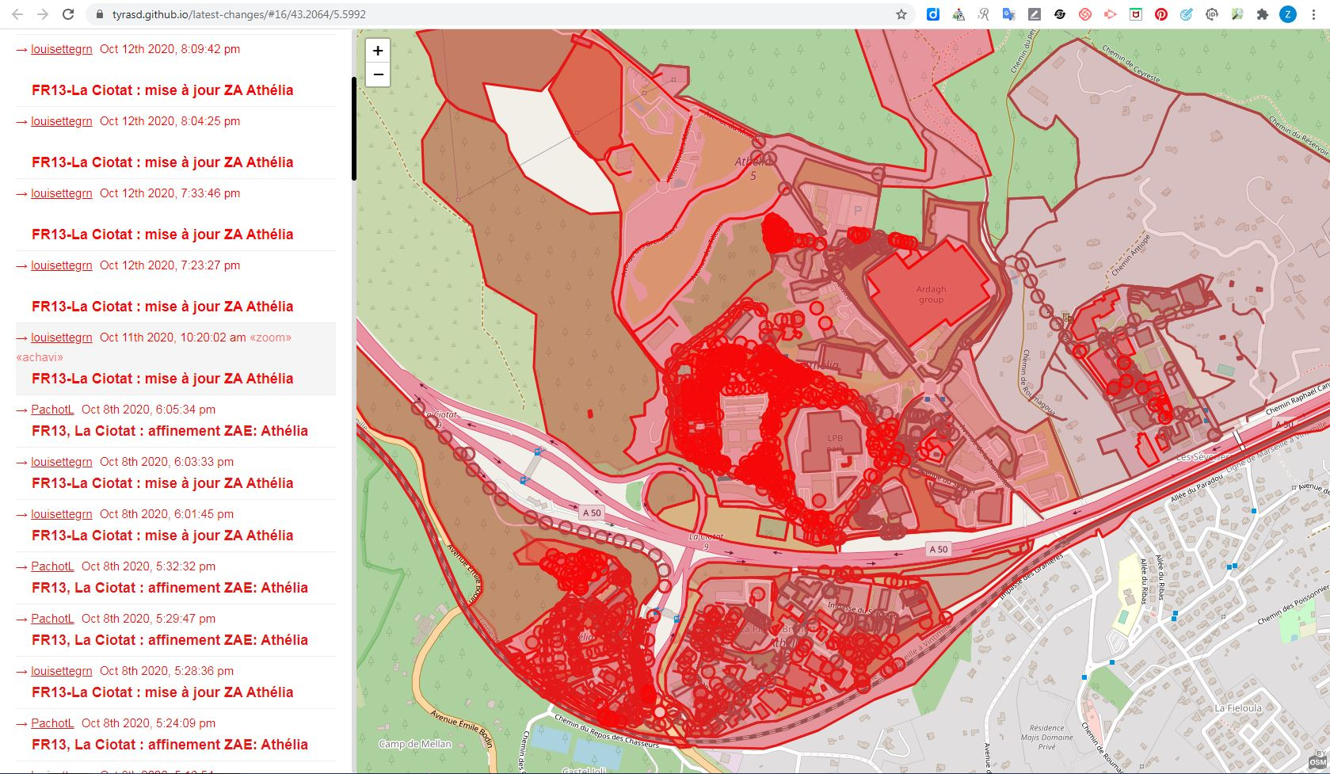
Des outils de suivi divers et performants
5- Prise en main d’OSM, outils de suivi et de numérisation
Mapcraft
Open Street Map
Louisette Garcin – Raphaël Esposito – Luc Kpogbe

Slide 34
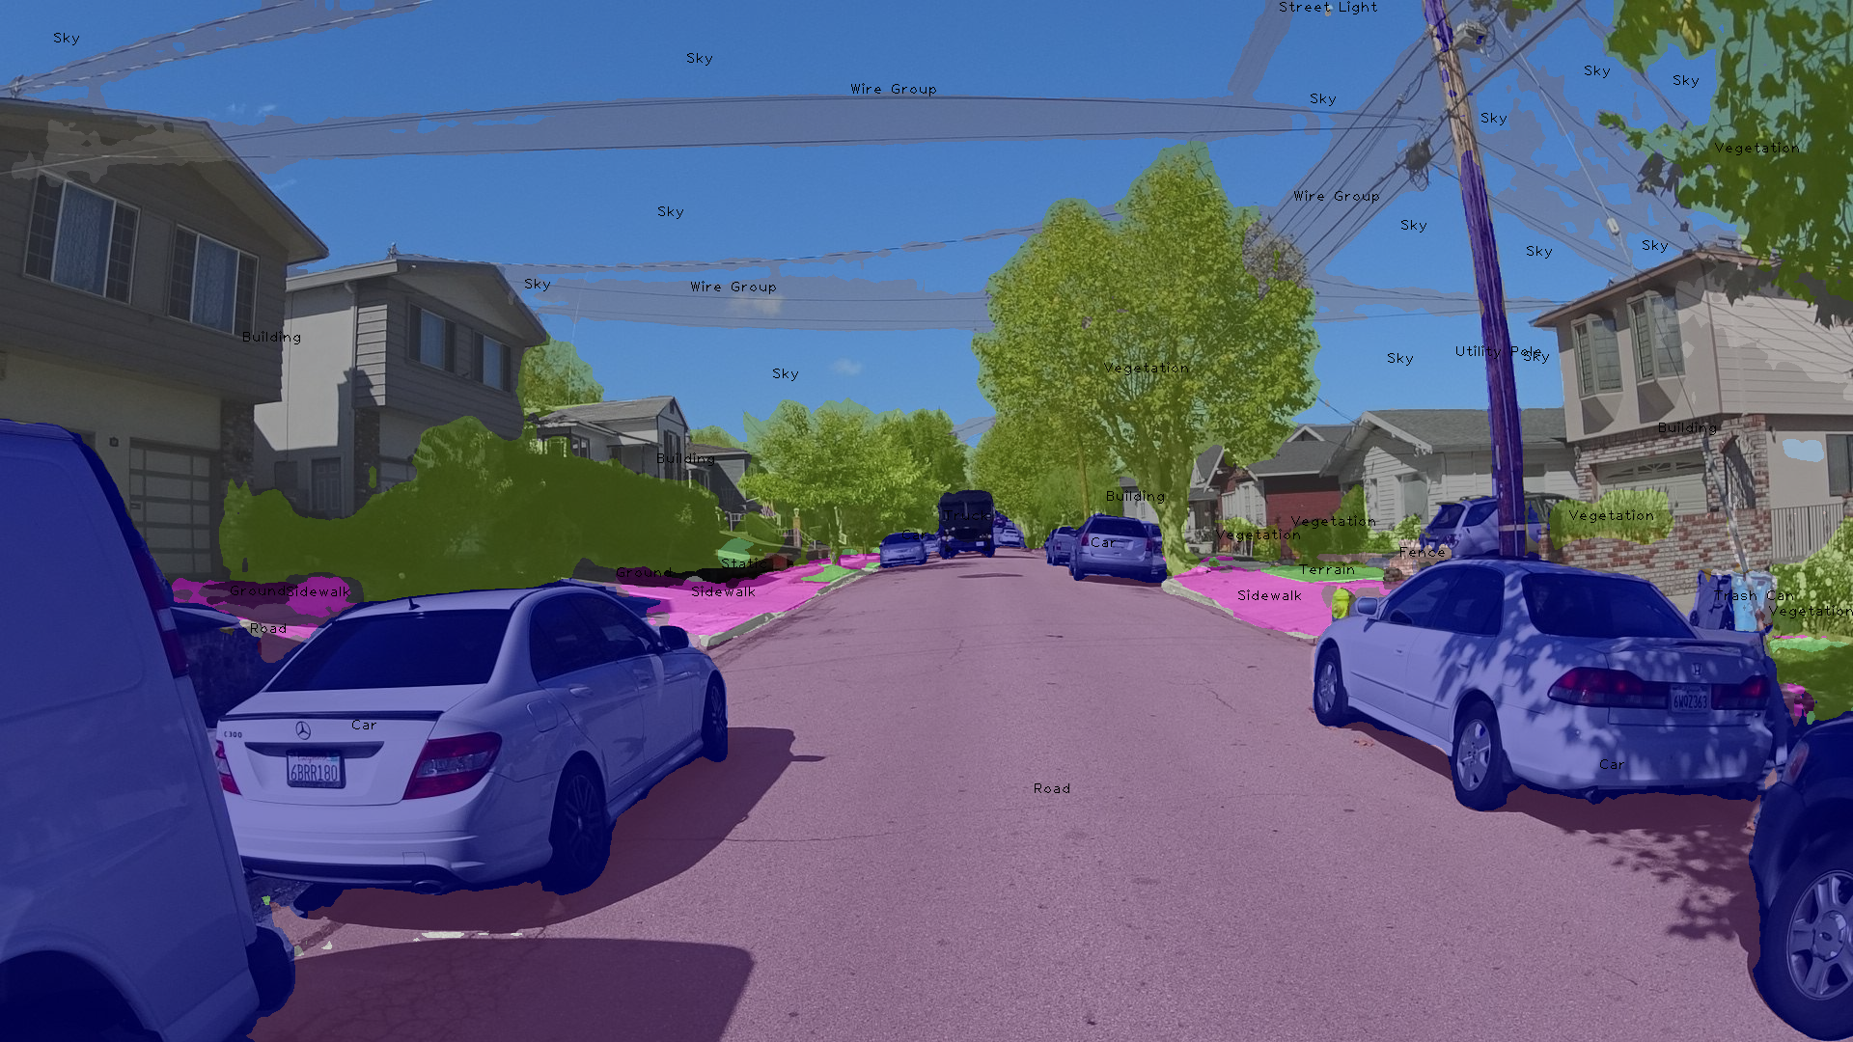
L’automatisation de la numérisation
5- Prise en main d’OSM, outils de suivi et de numérisation
Louisette Garcin – Raphaël Esposito – Luc Kpogbe
Cartographie automatique par reconnaissance d’objets (IA)

Slide 35
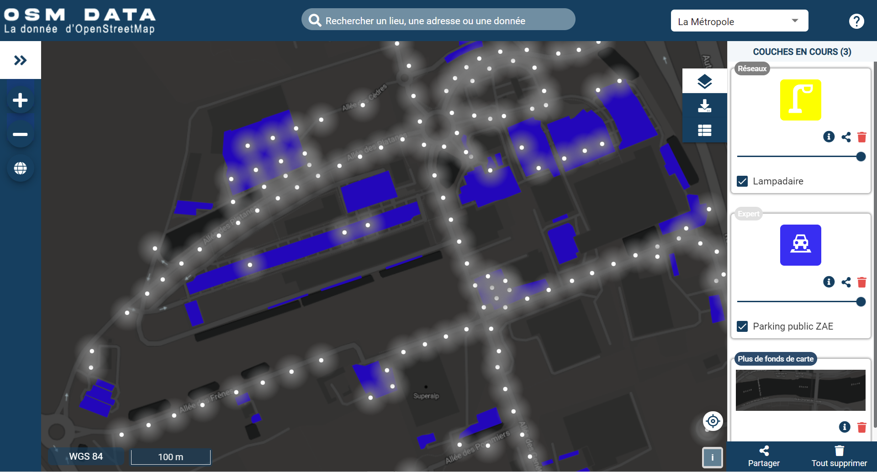
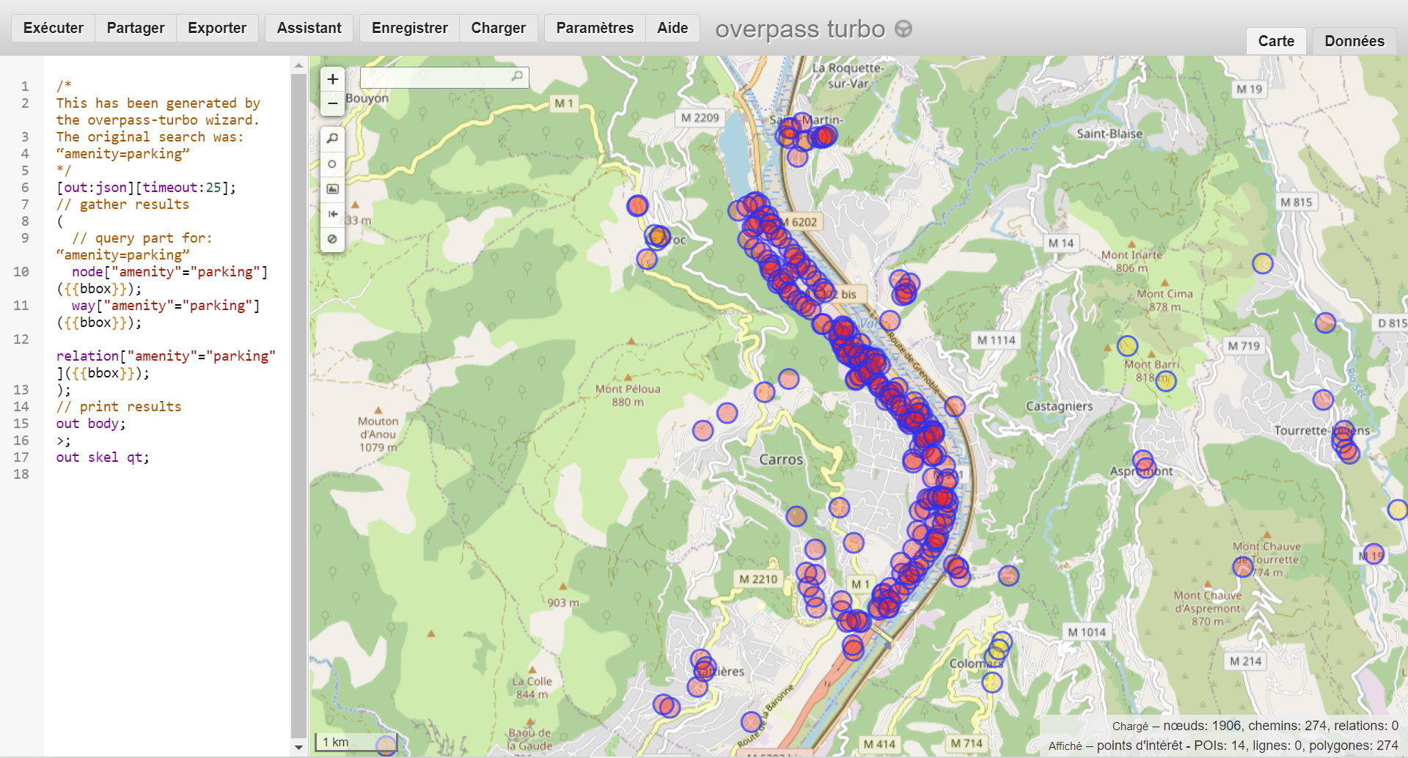
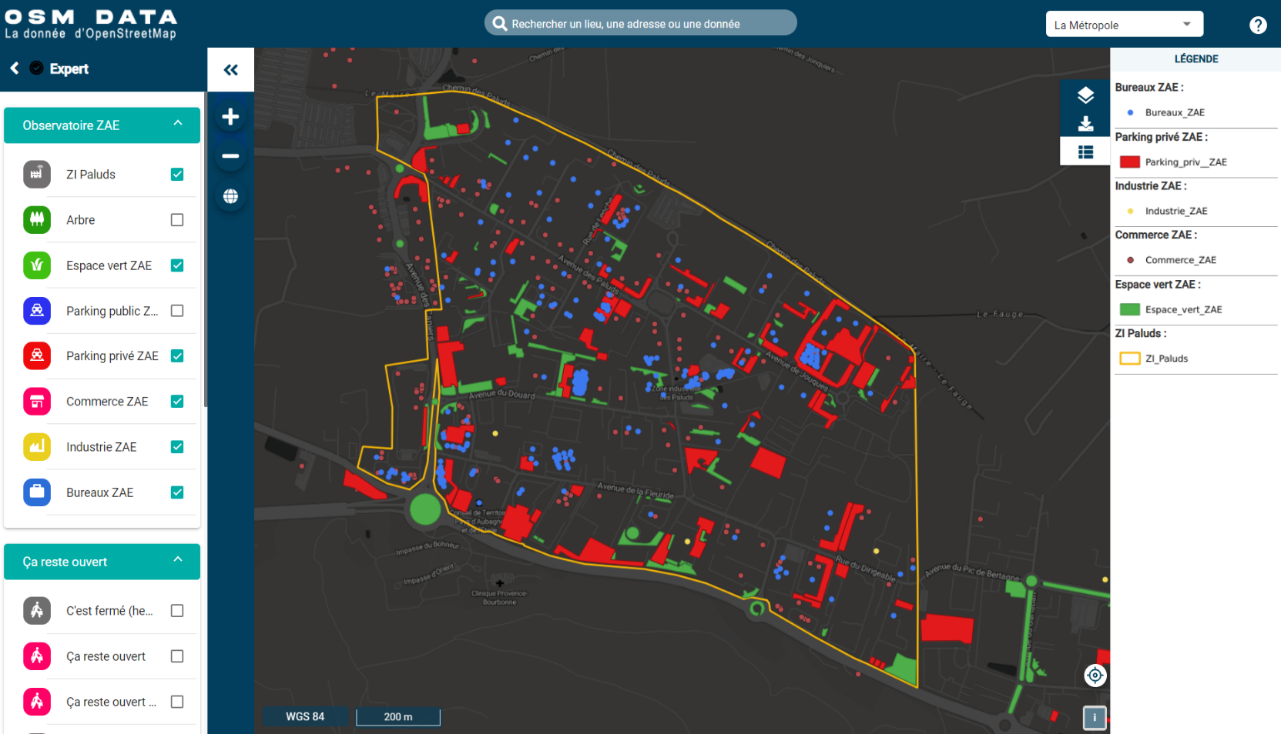
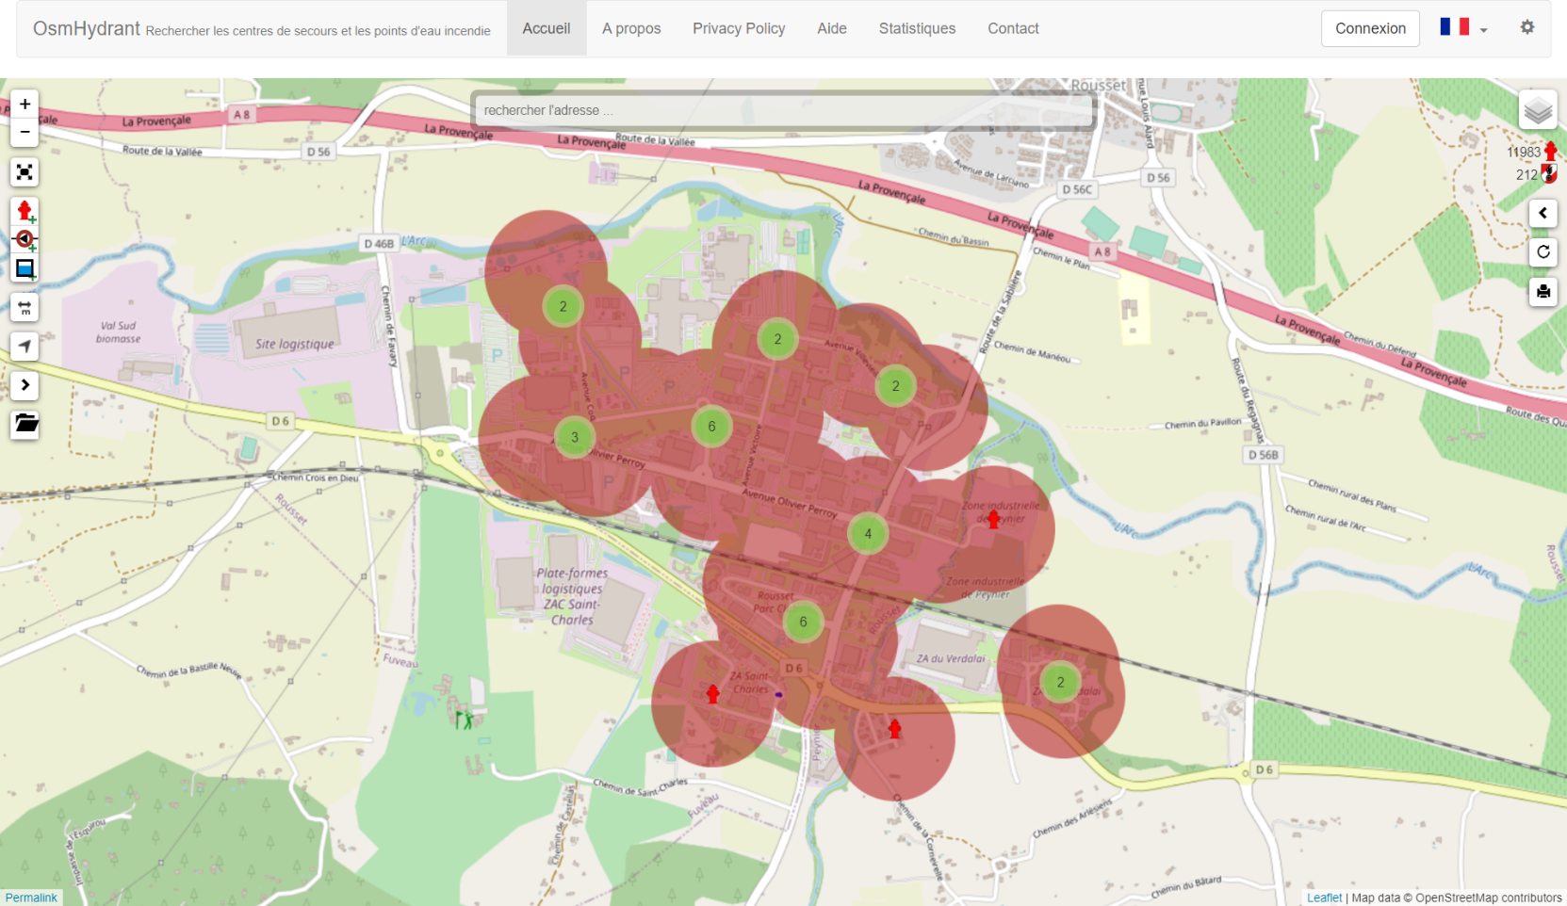
Des données enrichies pour l’étude de multiples thématiques
6- La plus-value de la microcartographie OSM
Thématiques exemples
Sécurité : proximité borne incendie
Louisette Garcin – Raphaël Esposito – Luc Kpogbe
Développement économique : localisation des entreprises
Accessibilité : proximité au stationnement
Pollution lumineuse : proximité à l’éclairage public

Slide 36
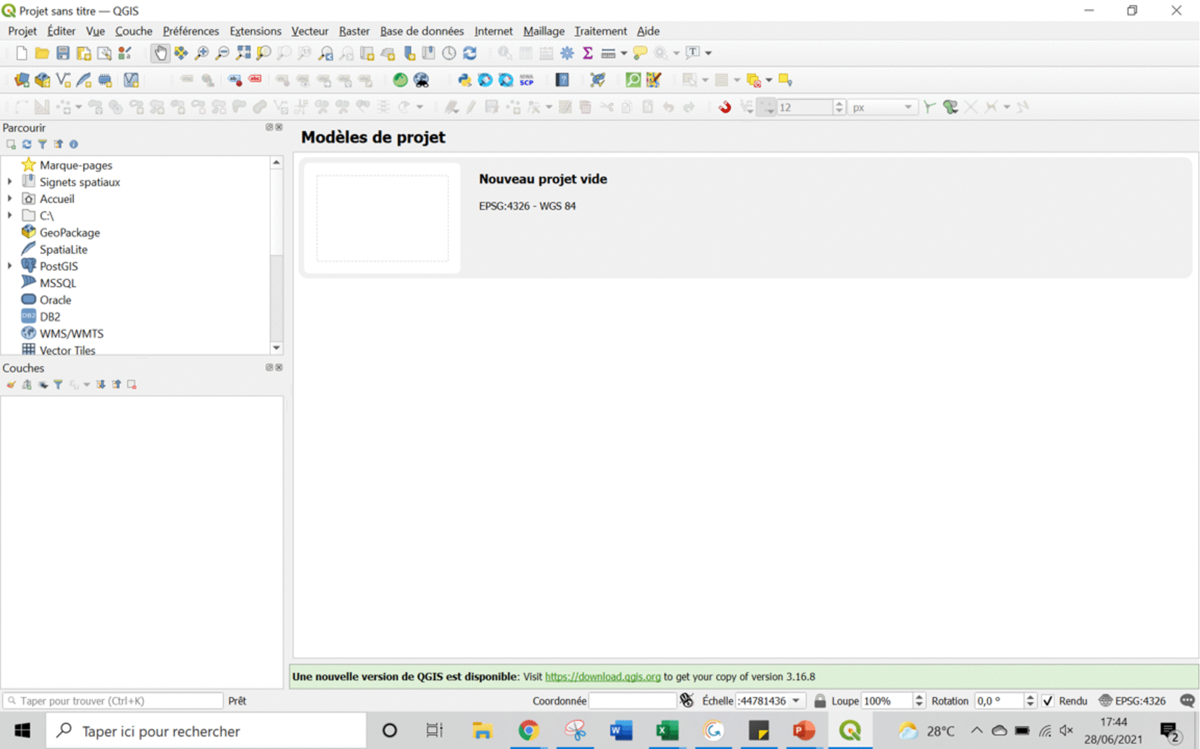


L’extraction de données OSM
6- La plus-value de la microcartographie OSM
Louisette Garcin – Raphaël Esposito – Luc Kpogbe
QuickOSM
.shp
SIG
.csv
Excel

Slide 37

Pôle Marseille Nord, exemple de carte dynamique

Slide 38

ZI des Paluds
visualisation des contributions via OSMdata

Slide 39

ZI des Paluds, exemple de résultat

Slide 40
La formation des référents ZA
Un objectif : inscrire le projet dans le temps
Associer les référents ZA à l’actualisation des données
Une formation “initiation” à OSM
Des sessions de formation par les étudiants [non réalisées pour cause de COVID]

Slide 41
Les témoignages
Zone industrielle des Paluds à Aubagne
Métropole AMP | Conseil de territoire du Pays d’Aubagne
Patricia SPANO // Chef de projet Aménagement et Développement
Vincent MINNEBOO // Référent SIG
ASLP des Paluds [excusée]
Pôle d’activités de Marseille Nord
Cap au Nord Entreprendre
Emmanuelle FERBLANTIER // Chargée des relations entreprises – Référente Mobilité

Slide 42
Différents usages
de cette expérimentation

Slide 43

Mobilisation de la microcartographie
dans Sud Foncier Eco
Organisation des données /contribution
Démonstration….

Slide 44

https://visu.sud-foncier-eco.fr/carte/

Slide 45
Possibilités & usages : de la massification à l’IA
Jean-Louis ZIMMERMANN
OpenStreetMap France
Utilisation des outils de détection automatiques (Facebook)
Détection des points lumineux (Mapillary)
Actualisation de la donnée au fil du temps
Encourager la qualité de la données par des rendus thématiques
Modélisation 3D

Slide 46

RapID : outil d’intégration de la
voirie orthophoto-détectée (Facebook)

Slide 47

Mapillary :
photo-cartographie & objets détectés et localisés

Slide 48

Mapillary : repérer les secteurs à actualiser
(carte des traces anciennes)

Slide 49

Pôle Marseille Nord, valorisation des lampadaires

Slide 50

Pôle Marseille Nord, rendu éclairage dans OSMdata

Slide 51

ZI des Paluds
rendu OSMhydrant pour la sécurité incendie

Slide 52

ZI des Paluds
exemple de rendu 3D avec F4map

Slide 53
Constats & bilan
Un vif intérêt des référents ZA => réponse à un véritable besoin
Nécessité de bien définir le périmètre et les besoins
Des résultats très satisfaisants permettant des usages très concrets
Des étudiants investis malgré le contexte
Une formation des référents des ZA qui n’a pas pu aller jusqu’au bout en raison du contexte
Un outil OSM à la portée des tous mais le passage à l’usage demande une expertise non maîtrisée par les référents ZA [compétence SIG]
Quelle(s) suite(s) à ce projet?

Slide 54





Questions & échanges
L’équipe du projet
Aurélie Ruffinatti : a.ruffinatti@arbe-regionsud.org
Jean-Louis Zimmermann : osm.jlzimmermann@gmail.com
Xavier Durang : xdurang@maregionsud.fr
Laurence Cantaloube-Kim: lcantaloub@maregionsud.fr
Claire Ajouc : cajouc@maregionsud.fr
Cyrille Genre-Grandpierre : cyrille.genre-grandpierre@univ-avignon.fr

Slide 55
Liens internet
Exemples :
F4map sur Aubagne
OSMdata sur Carros, lampadaires
OSMdata sur Aubagne, entreprises
Umap, carte pour association CapauNord
Sites mentionnés :
Mapillary : mapillary.com
SUD Foncier éco
Cartographie OpenStreetMap : osm.org

